Slide 1
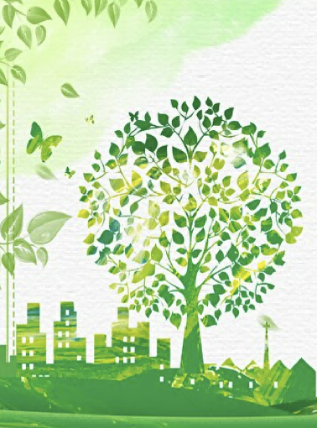
第三章
水环境化学
1
Chapter 3.
Aquatic Environmental Chemistry

Slide 2
《环境化学》 第三章 水环境化学
第三章 水环境化学
第一节 天然水的基本特征
1.1 水分子的性质
1.2 天然水的组成
1.3 天然水的性质
第二节 水中无机污染物的迁移转化
2.1 吸附—解吸
2.2 溶解—沉淀
2.2 氧化还原
2.3 配合作用
第三节 水中有机污染物的迁移转化
3.1 吸附—解吸
3.2 挥发作用
3.3 水解作用
3.4 光解作用
3.5 生物降解作用
第四节 水质模型
4.1 无机污染物的热力学化学平衡模型
4.2 有毒有机污染物的归趋模型

Slide 3
《环境化学》 第三章 水环境化学
内容提要及重点要求
本章主要介绍天然水的基本特征，水中重要污染物存在形态及分布，污染物在水环境中的迁移转化的基本原理以及水质模型。要求了解天然水的基本性质，掌握重金属在水环境中进行沉淀—溶解、吸附—解吸、氧化还原、配合作用等迁移转化过程的基本原理，并运用原理计算水体中金属存在形态，确定各类化合物溶解度，以及天然水中各类污染物的 pE 计算及 pE – pH 图的制作。掌握有机污染物在水体中的迁移转化过程和分配系数、挥发速率、水解速率、光解速率和生物降解速率的计算方法，了解典型水质模型的基本原理和应用范围。

Slide 4
第一节 天然水的基本特征
Section 1 Primary Characteristics of Natural Water
《环境化学》 第三章 水环境化学
一、 水分子的性质
Properties of H₂O
二、 天然水的组成
Composition of Natural Water
三、 天然水的性质
Properties of Natural Water

Slide 5
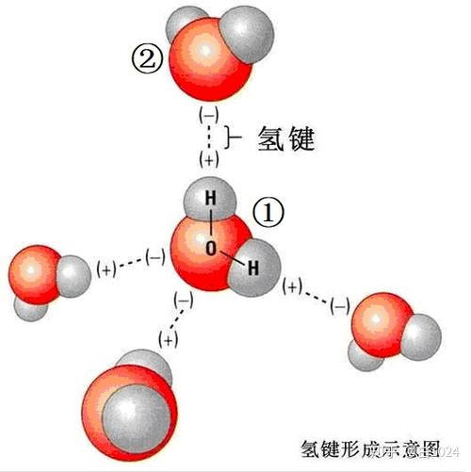
《环境化学》 第三章 水环境化学
1.1 水分子的结构 Structure of H₂O
水分子是由两个氢原子连接一个氧原子组成，这三个原子并
非在一条直线上排列，两个氢原子之间的夹角为104.5°。
  （1）偶极矩性质（dipole moment）
  水分子中氢原子端带正电荷，而氧原子端带负电荷，使其既可接近
  正离子，也可接近负离子，这就是水对极性物质具有很高溶解能力的原因。
  （2）形成氢键（hydrogen bond）
  水分子间氢键能为15-20 kJ/mol，氢键可使水分子紧密聚集在一起，
  形成水分子网。这就是水具有高熔点和高沸点的原因。
1.2 水分子的性质 Properties of H₂O
 | CH₄ | NH₃ | H₂O | HF
Melting point/℃ | -192 | -78 | 0 | -83
Boiling point/℃ | -164 | -33 | 100 | 20

Slide 6
《环境化学》 第三章 水环境化学
1.2 水分子的性质 Properties of H₂O
  （3）特殊的密度
  ρ_{气}＜ρ_{固}＜ρ_{液} ，4 ℃时 ρ_{H2O} 最大。
  （4）高比热和蒸发热
  由于氢键作用，水具有较大的比热（4.2×10³ J·kg⁻¹·℃⁻¹）和蒸发热（标准大气压-101.325 kPa，100 ℃下为40.7 kJ/mol）。
  （5）溶解能力
无机离子以水合离子形式存在
憎水性有机污染物溶于水，破坏了水分子间固有氢键，需要提供形成水分子穴的能量，水溶解度低，具有逃离水相的趋势。
而可与水形成氢键的极性污染物，有较高的水溶解度。
Na⁺
Cl⁻
芘

Slide 7
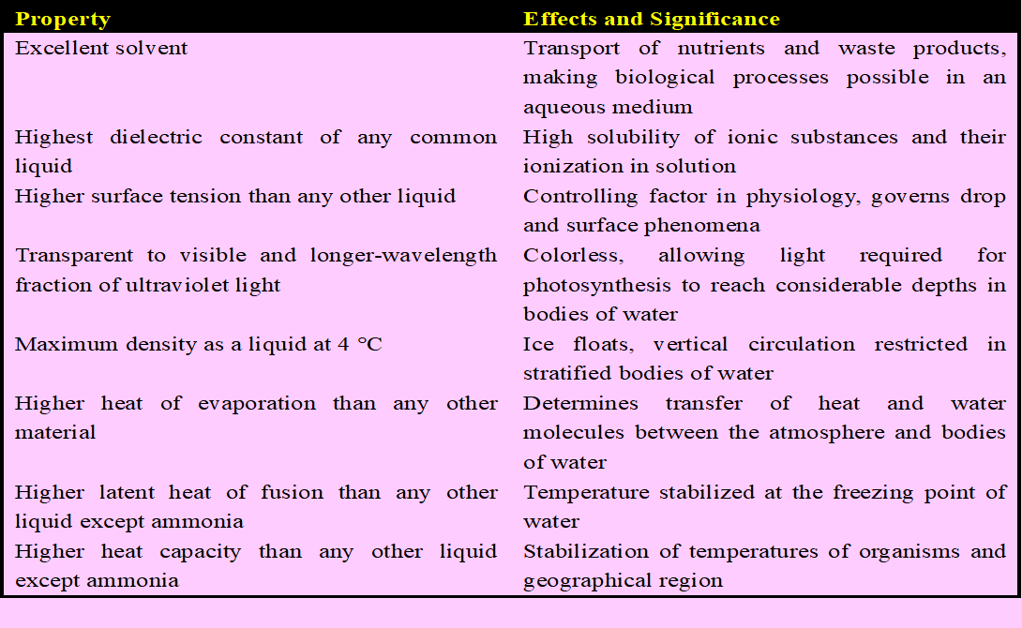
《环境化学》 第三章 水环境化学
1.2 水分子的性质 Properties of H₂O
From Environmental Chemistry, S.E. Manahan, CRC Press, 2004

Slide 8
第一节 天然水的基本特征
Section 1 Primary Characteristics of Natural Water
《环境化学》 第三章 水环境化学
一、 水分子的性质
Properties of H₂O
二、 天然水的组成
Composition of Natural Water
三、 天然水的性质
Properties of Natural Water

Slide 9
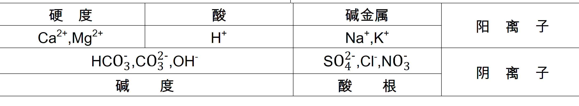
《环境化学》 第三章 水环境化学
2.1 天然水中的主要离子组成
Ion Composition in Natural Water
溶解态：盐、有机物和溶解的气体；非溶解态：颗粒物、气泡
  主要离子（八大离子），占天然水总离子的95 %~99 %。
  K⁺，Na⁺，Ca²⁺，Mg²⁺，HCO₃⁻，NO₃⁻，Cl⁻，SO₄²⁻
水中的主要离子组成图
天然水中常见主要离子总量可以粗略地作为水中的总含盐量（TDS）：

Slide 10
《环境化学》 第三章 水环境化学
2.1 天然水中的主要离子组成
Ion Composition in Natural Water
河水和海水主要离子的平均浓度
地球上不同水体中的离子组成差别较大，
河水中的主要阴离子为 HCO₃⁻>Cl⁻>SO₄²⁻，
主要阳离子为 Ca²⁺＞Na⁺ ＞Mg²⁺；
海水中的主要阴离子为 Cl⁻ ＞SO₄²⁻＞HCO₃⁻，
主要阳离子为 Na⁺>＞Mg²⁺＞Ca²⁺。
离子 | 河水 （mmol/L） | 海水 （mmol/L）
HCO₃⁻ | 0.86 | 2.38
SO₄²⁻ | 0.069 | 28.2
Cl⁻ | 0.16 | 545.0
Ca²⁺ | 0.33 | 10.2
Mg²⁺ | 0.15 | 53.2
Na⁺ | 0.23 | 468.0
K⁺ | 0.03 | 10.2
海水的常量元素的恒比关系
海水中化学成分的浓度会因时因地有一定的变化。但其中常量元素占总盐量的百分比却基本稳定，这一规律称为海水常量元素的恒比关系。
应当指出，海水常量元素的恒比关系对于开阔海洋一般适用，但在局部海区就不一定适合。如，河口滨海区受流入河水的影响颇大，硫、碳等常量元素占总盐量的百分比通常高于一般海水。
Cl⁻：55.1 %~55.3 %
Na⁺：30.3 %~30.9 %

Slide 11
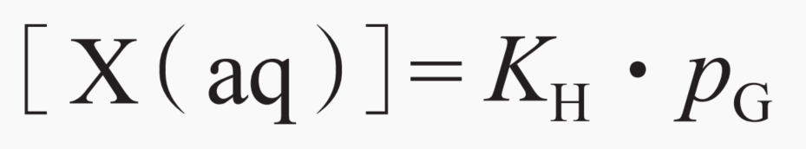
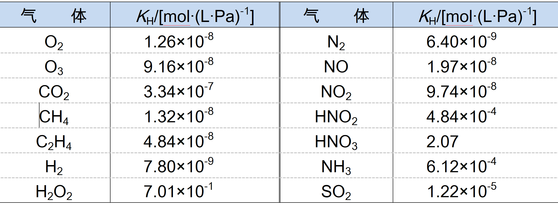
《环境化学》 第三章 水环境化学
2.2 气体在水中的溶解性
Solubility of Gases in Water
一种气体在液体中的溶解度正比于液体所接触的该种气体的分压
亨利定律：X(g) X(aq)
气体在水中的溶解度可用以下平衡式表示：
K_{H}—各种气体在一定温度下的Henry定律常数；p_{G}—各种气体的分压（注意扣除水的分压！）
25℃时一些气体在水中的Henry定律常数

Slide 12
《环境化学》 第三章 水环境化学
2.2 气体在水中的溶解性
Solubility of Gases in Water
氧气在水中的溶解度：
水中的溶解氧浓度与水的温度、氧在水中的分压及水中的含盐量有关。氧在1.0130×10⁵ Pa、25 ℃饱和水中的溶解度为 8.32 mg/L。
查表知，在25 ℃时水的蒸气压为0.03167×10⁵ Pa，干空气中氧的含量为20.95 %
故氧的分压为：p_{O2}= (1.0130-0.03167)×10⁵ Pa×0.2095=0.2056×10⁵ Pa
带入Henry定律即可求出氧在水中的浓度为：
[O₂(aq)]=K_{H} · p_{O2}= (1.26×10⁸×0.2056×10⁵) mol/L=2.6×10⁻⁴ mol/L
氧的摩尔质量为32 g/mol，因此其溶解度为8.32 mg/L。

Slide 13
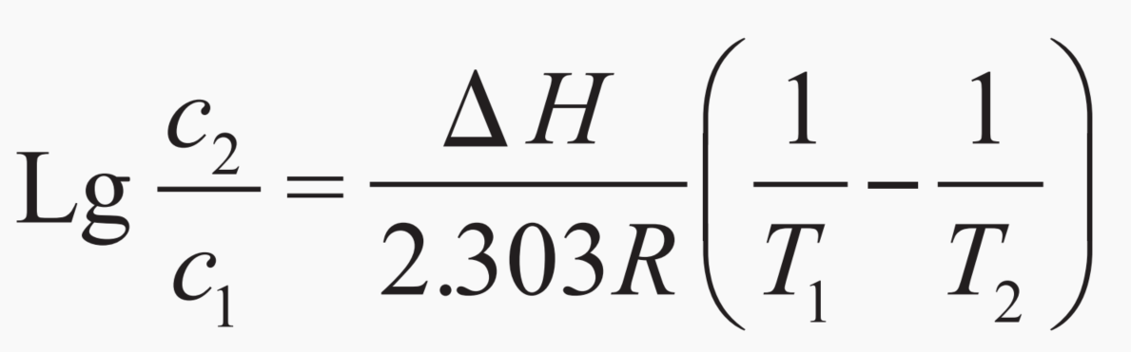
《环境化学》 第三章 水环境化学
2.2 气体在水中的溶解性
Solubility of Gases in Water
气体溶解度随温度升高而下降：
Clausius-Clapeyron 方程（这一方程适用于其它气体以及VOC）：
式中：c₁，c₂—热力学温度T₁和T₂时气体在水中的浓度；
ΔH—溶解热，J/mol；
R—摩尔气体常数，8.314 J/(mol·K)。
当温度从0 ℃升到35 ℃时，氧在水中的溶解度将从14.74 mg/L降低到7.03 mg/L。

Slide 14

《环境化学》 第三章 水环境化学
2.2 气体在水中的溶解性 Solubility of Gases in Water
CO₂ 在水中的溶解度：
水在25 ℃时的蒸气压为0.03167×10⁵ Pa，干空气中CO₂的含量为0.041%，CO₂的Henry定律常数是3.34×10⁻⁷ mol/(L·Pa)。故CO₂在水中的溶解度为：
p_{CO2}= (1.0130-0.03167)×10⁵ Pa×4.1×10⁻⁴=40.2 Pa
[CO₂]=K_{H} · p_{CO2}= (3.34×10⁻⁷×40.2) mol/L=1.34×10⁻⁵ mol/L
CO₂在中性水中部分解离可产生等浓度的H⁺和HCO₃⁻。 H⁺及HCO₃⁻的浓度可从CO₂的一级酸解离常数（K₁=4.45×10⁻⁷）计算出：
[H⁺]=[HCO₃⁻]
[H⁺]²/[CO₂]=K₁=4.45×10⁻⁷
[H⁺]=(1.34×10⁻⁵×4.45×10⁻⁷)^{1/2}=2.44×10⁻⁶ mol/L
pH=5.61
故CO₂在水中的溶解度应为[CO₂]+[HCO₃⁻]=1.58×10⁻⁵ mol/L。

Slide 15
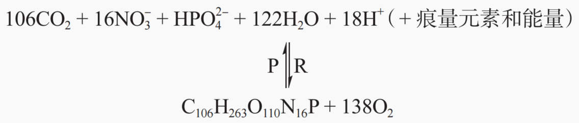
《环境化学》 第三章 水环境化学
2.3 水中营养元素和水生生物
Nutrient Elements and Aquatic Organisms in Water
水中的N、P、C、O和微量元素如Fe、Mn、Zn等是湖泊等水体中生物的必需营养元素。
水生生物可影响许多物质（包括污染物）的浓度，其作用有摄取、转化（代谢）、存储和释放及食物链传递等。
藻类通过光合作用（P, photosynthesis）和呼吸作用（R, respiration）进行合成和分解，可用简单的化学计量关系来表征：
自养生物（autotroph）：利用太阳能或化学能量，把简单、无生命的无机物元素引进转化为
复杂的生物大分子，即组成生命体。
异养生物（heterotroph）：利用自养生物产生的有机物作为能源及合成它自身生命的原始物质。

Slide 16
《环境化学》 第三章 水环境化学
2.3 水中营养元素和水生生物
Nutrient Elements and Aquatic organisms in Water
初级生产者（primary producer）：利用太阳能从无机矿物合成有机物的生物体。
初级生产力（primary productivity）：水体通过光合作用将太阳能转化为有机物质的能力。
富营养化：Eutrophication
贫营养化：Oligotrophication
溶解氧（DO）：Dissolved oxygen
生化需氧量（BOD, biochemical oxygen demand）：在一定体积的水中有机物降解所需耗用的氧的量。

Slide 17
第一节 天然水的基本特征
Section 1 Primary Characteristics of Natural Water
《环境化学》 第三章 水环境化学
一、 水分子的性质
Properties of H₂O
二、 天然水的组成
Composition of Natural Water
三、 天然水的性质
Properties of Natural Water

Slide 18
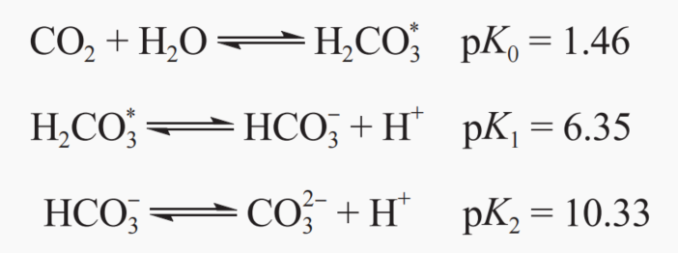
《环境化学》 第三章 水环境化学
3.1 碳酸解离平衡 Equilibrium of Dissociation of Carbonic Acid
  （1）封闭水溶液体系（溶解性CO₂与大气没有交换）
K₁=[HCO₃⁻][H⁺] / [H₂CO₃*] K₂=[CO₃²⁻][H⁺] / [HCO₃⁻]
碳酸化合态分布图

Slide 19
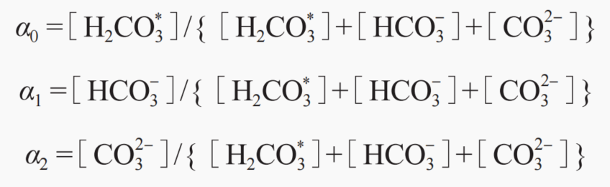
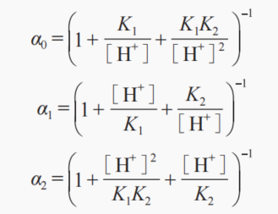
《环境化学》 第三章 水环境化学
3.1 碳酸解离平衡 Equilibrium of Dissociation of Carbonic Acid
  三种化合态在总量中所占比例
  因为在封闭体系中，c_{T}（各种碳酸化合态的总量）恒定：

Slide 20
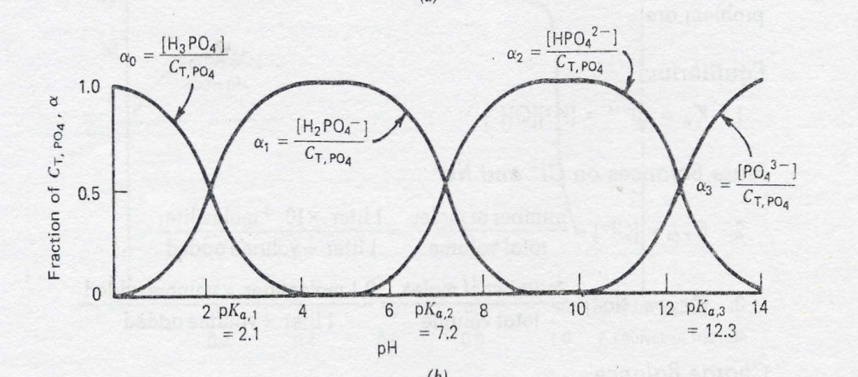
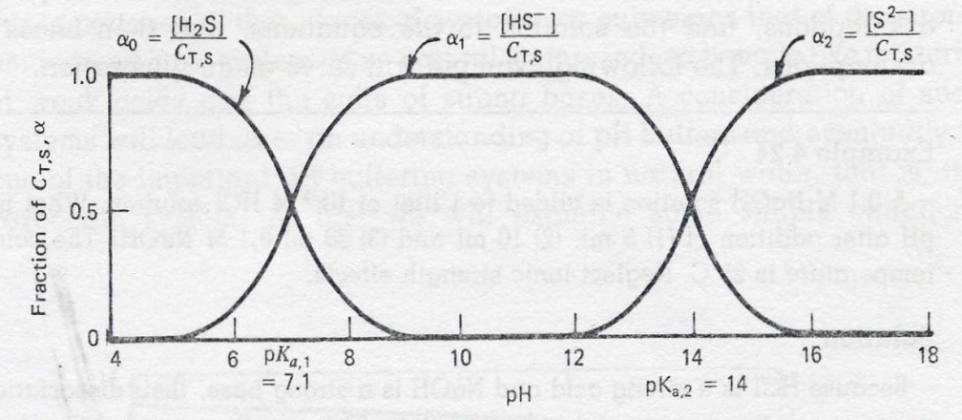
《环境化学》 第三章 水环境化学
3.1 碳酸解离平衡 Equilibrium of Dissociation of Carbonic Acid
磷酸的解离平衡 氢硫酸的解离平衡
H₃PO₄ H₂PO₄⁻ + H⁺ pK₁=2.1 H₂S HS⁻ + H⁺ pK₁=7.1
H₂PO₄⁻ HPO₄²⁻ + H⁺ pK₂=7.2
HPO₄²⁻ PO₄³⁻ + H⁺ pK₃=12.3 HS⁻ S²⁻ + H⁺ pK₂=14.9

Slide 21

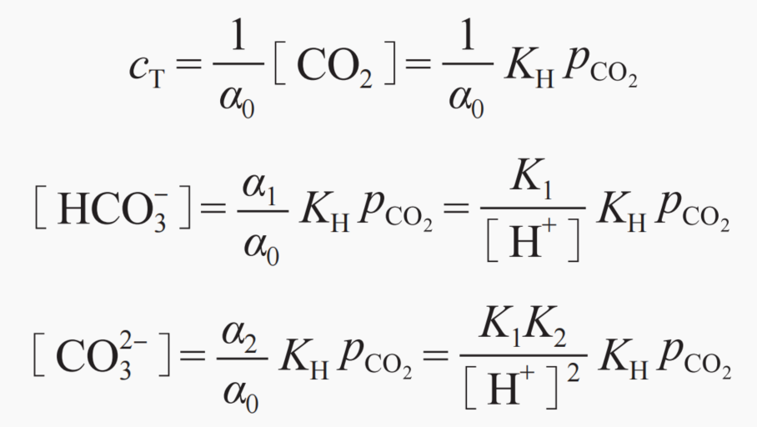
《环境化学》 第三章 水环境化学
3.1 碳酸解离平衡 Equilibrium of Dissociation of Carbonic Acid
  （2）开放体系（溶解性CO₂与大气发生交换）
  CO₂在气相和液相处于平衡状态，各种碳酸盐化合态的平衡浓度可表示为 ρ_{CO2} 和 pH 的函数。
因此，溶液中碳酸各化合态浓度可相应表达为：

Slide 22
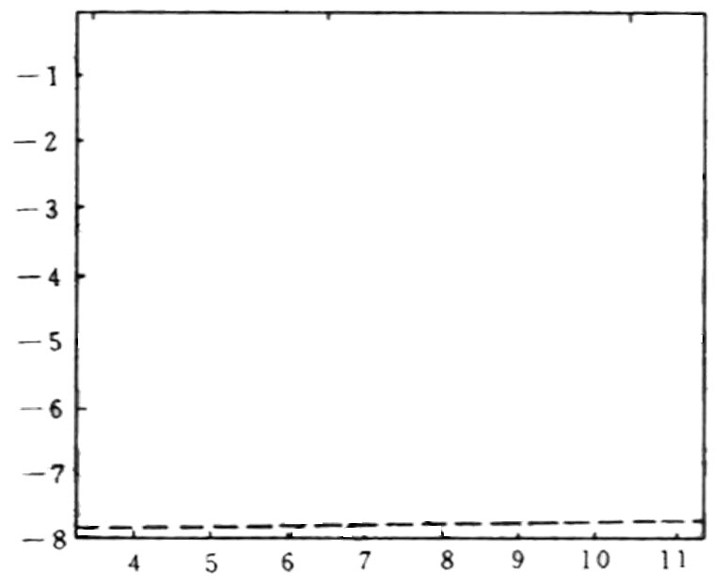
《环境化学》 第三章 水环境化学
3.1 碳酸解离平衡 Equilibrium of Dissociation of Carbonic Acid
pK
pK₁
pK₂
H₂CO₃
CO₃²⁻
推导过程：
lg [CO₂]= lg(1. 028×10^{－5}) = -4.988
lg [HCO₃⁻]= -11.338 + pH
lg [CO₃²⁻ ]= -21.668 + 2pH
H⁺
c_{T}
OH⁻
lgc
H₂CO₃＊
HCO₃⁻
P
真实H₂CO₃
pH
开放体系的碳酸平衡

Slide 23
《环境化学》 第三章 水环境化学
3.1 碳酸解离平衡 Equilibrium of Dissociation of Carbonic Acid
比较封闭体系和开放体系就可发现，在封闭体系中，[H₂CO₃*]、[HCO₃⁻]和[CO₃²⁻]等可随 pH 变化而变化，但总碳酸量 c_{T} 始终不变。而对于开放体系来说,c_{T} 、[HCO₃⁻]和 [CO₃²⁻]均随pH变化而变化，但[H₂CO₃*]总保持与大气相平衡的固定数值。

Slide 24
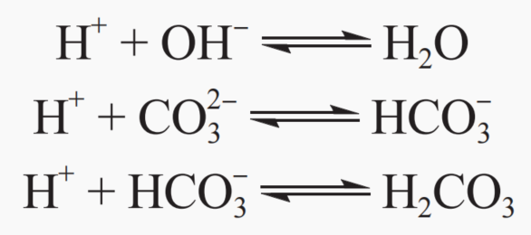
《环境化学》 第三章 水环境化学
3.2 天然水的碱度和酸度 Alkalinity and Acidity of Natural Water
（1） 碱度（Alkalinity）
水中能与强酸发生中和作用的全部物质，即能接受质子 H⁺ 的物质总量。组成水中碱度的物质可以归纳为三类：强碱（NaOH，Ca(OH)₂等）、弱碱（NH₃，C₆H₅NH₂等）、强碱弱酸盐（各种碳酸盐、重碳酸盐、硅酸盐、磷酸盐、硫化物和腐殖酸盐等）。
总碱度（甲基橙碱度）：用一个强酸标准溶液滴定，用甲基橙为指示剂，当溶液由黄色变成橙红色( pH 约 4.3 )，停止滴定，此时所得的结果称为总碱度。
总碱度= [HCO₃⁻] + 2 [CO₃²⁻] + [OH⁻] - [H⁺]

Slide 25
《环境化学》 第三章 水环境化学
3.2 天然水的碱度和酸度 Alkalinity and Acidity of Natural Water
  酚酞碱度：滴定以酚酞作指示剂，其变色点为 pH = 8.3，在此时，OH⁻被中和；CO₃²⁻全部转化为HCO₃⁻，即碳酸盐只中和了一半，因此酚酞碱度的表达式为：
  酚酞碱度= [CO₃²⁻] + [OH⁻] - [H₂CO₃*] - [H⁺]
  苛性碱度：达到 pH_{CO32-} 所需酸量时的碱度称为苛性碱度。
苛性碱度= [OH⁻]- [HCO₃⁻] - 2 [H₂CO₃*] -[H⁺]
  三种碱度的关系：
  苛性碱度 = 2 酚酞碱度 – 总碱度

Slide 26
《环境化学》 第三章 水环境化学
3.2 天然水的碱度和酸度 Alkalinity and Acidity of Natural Water
0 14
pH
4.3
HCO₃⁻、 CO₃²⁻ →H₂CO₃
总碱度/甲基橙碱度
8.3
H₂CO₃、CO₃²⁻
→HCO₃⁻
酚酞碱度
12
H₂CO₃, HCO₃⁻
→CO₃²⁻
苛性碱度
总碱度= [HCO₃⁻] + 2 [CO₃²⁻] + [OH⁻] - [H⁺]
  酚酞碱度= [CO₃²⁻] + [OH⁻] - [H₂CO₃*] - [H⁺]
苛性碱度= [OH⁻]- [HCO₃⁻]-2 [H₂CO₃*] -[H⁺]

Slide 27
《环境化学》 第三章 水环境化学
3.2 天然水的碱度和酸度 Alkalinity and Acidity of Natural Water
  （2） 酸度（Acidity）：
  水中能与强碱发生中和作用的全部物质，即放出 H⁺ 或经过水解能产生 H⁺ 的物质的总量。组成水中酸度的物质也可归纳为三类：强酸（HCl，H₂SO₄，HNO₃等）、弱酸（CO₂及H₂CO₃，H₂S，蛋白质以及各种有机酸类）、强酸弱碱盐（FeCl₃，Al₂(SO₄)₃等）。
  无机酸度：以甲基橙为指示剂滴定到 pH = 4.3
无机酸度 = [H⁺] - [HCO₃⁻] - 2 [CO₃²⁻] - [OH⁻]
  游离 CO₂ 酸度（主要酸度指标）：以酚酞为指示剂滴定到 pH = 8.3
游离 CO₂ 酸度 = [H⁺] + [H₂CO₃*] - [CO₃²⁻] - [OH⁻]
  总酸度：在 pH =10.8 处得到，但此时滴定曲线无明显突跃，难以选择适合的指示剂。
总酸度= [H⁺]+ [HCO₃⁻]+2 [H₂CO₃*] -[OH⁻]

Slide 28
《环境化学》 第三章 水环境化学
3.2 天然水的碱度和酸度 Alkalinity and Acidity of Natural Water
  应用总碳酸量（c_{T}）和相应的分布系数（α）来表示，则有：
总碱度＝ c_{T} (α₁+ 2α₂) + K_{w}/[H⁺] - [H⁺]
酚酞碱度＝ c_{T} (α₂- α₀) + K_{w}/[H⁺] - [H⁺]
苛性碱度＝ -c_{T} (α₁+ 2α₀) + K_{w}/[H⁺] - [H⁺]
总酸度＝ c_{T} (α₁+ 2α₀) + [H⁺] - K_{w}/[H⁺]
CO₂酸度＝ c_{T} (α₀ - α₂) + [H⁺] - K_{w}/[H⁺]
无机酸度＝ -c_{T} (α₁+ 2α₂) + [H⁺] - K_{w}/[H⁺]

Slide 29
《环境化学》 第三章 水环境化学
3.2 天然水的碱度和酸度 Alkalinity and Acidity of Natural Water
这里需要特别注意的是，在封闭体系中加入强酸或强碱，总碳酸量 c_{T} 不受影响。
而加入 [CO₂] 时，总碱度值并不发生变化。这时溶液 pH 和各碳酸化合态浓度虽然发生变化，但它们的代数综合值仍保持不变。
因此总碳酸量 c_{T} 和总碱度在一定条件下具有守恒特性。

Slide 30
《环境化学》 第三章 水环境化学
3.2 天然水的碱度和酸度 Alkalinity and Acidity of Natural Water
例题1
某水体的 pH 为 8.00, 碱度为 1.00×10⁻³ mol/L，计算该水体中各碱度成分的浓度。
[HCO₃⁻] = 碱度= 1.00×10⁻³ mol/L
[OH⁻] = 1.00×10⁻⁶ mol/L
[H₂CO₃*] =[H⁺][HCO₃⁻] / K₁
=[1.00×10⁻⁸×1.00×10⁻³ / (4.45×10⁻⁷ )] mol/L
=2.25 ×10⁻⁵ mol/L
[CO₃²⁻] = K₂[HCO₃⁻] / [H⁺]
= [4.69×10⁻¹¹×1.00×10⁻³ / (1.00×10⁻⁸ )] mol/L
= 4.69 ×10⁻⁶ mol/L

Slide 31
《环境化学》 第三章 水环境化学
3.2 天然水的碱度和酸度 Alkalinity and Acidity of Natural Water
例题2
若水体的 pH 为 10.00, 碱度仍为 1.00×10⁻³ mol/L，计算该水体中各碱度成分的浓度。
总碱度 = [ HCO₃⁻] + 2[CO₃²⁻] + [OH⁻]
[OH⁻] = 1.00×10⁻⁴ mol/L
1.00×10⁻³ = [HCO₃⁻] + 2[CO₃²⁻] + 1.00×10 ⁻⁴ （1）
[CO₃²⁻] = 0.469 [HCO₃⁻] 代入式（1）
[HCO₃⁻] + 0.469 [HCO₃⁻] × 2 = 0.0009
[HCO₃⁻] = 4.64×10⁻⁴ mol/L
[CO₃²⁻] = 2.18×10⁻⁴ mol/L
对总碱度的贡献仍为1.00×10⁻³ mol/L
K₂=[CO₃²⁻][H⁺] / [HCO₃⁻]

Slide 32
《环境化学》 第三章 水环境化学
3.2 天然水的碱度和酸度 Alkalinity and Acidity of Natural Water
例题3
天然水的 pH 为 7.00, 碱度为 1.4 mmol/L，为使 pH 降低至4.0，需要加入多少酸？
总碱度 = c_{T} (α₁+2α₂) + K_{W} /[H⁺] – [H⁺]
c_{T} = 1/（α₁+2α₂） {总碱度 + [H⁺] – [OH⁻]}
令 1/（α₁+ 2α₂） = α 则 c_{T} = α × 碱度
pH = 7.0 时， α₁ = 0.8162， α₂ = 3.828 × 10⁻⁴，则 α = 1.224
c_{T} = 1.224×1.4 = 1.71 mmol/L
当加强酸使 pH = 6.0 ，其c_{T}值并不变化，此时 α = 3.247
碱度 = 1.71 / 3.247 = 0.527 mmol/L
ΔA = 1.4 - 0.527 = 0.873 mmol/L

Slide 33
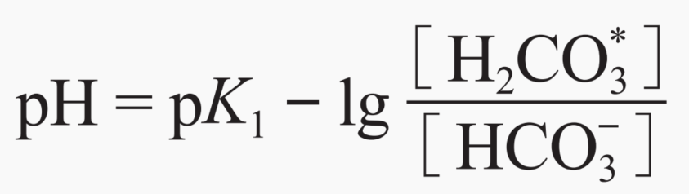
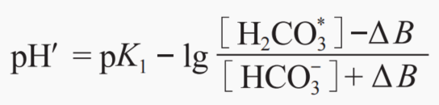
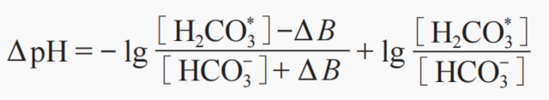
《环境化学》 第三章 水环境化学
3.3 天然水体的缓冲能力 Buffering Capacity of Natural Water
天然水体是一个缓冲体系，具有一定的缓冲能力，其 pH 一般为6~9。
对于碳酸水体系，当 pH＜8.3时，可只考虑碳酸一级电离，其 pH 可由下式确定：
  如果向水体投入 ΔB 量的碱性废水，相应有 ΔB 量 H₂CO₃* 转化为 HCO₃⁻ ，水体 pH 变为 pH'：
  水体 pH 变化为 ΔpH = pH’ – pH，即
  若把 [HCO₃⁻] 作为水的碱度，[H₂CO₃*] 作为水中游离碳酸 [CO₂]，可得：

Slide 34
《环境化学》 第三章 水环境化学
3.4 水体富营养化 Eutrophication of Water
  水中的 N, P, C, O 和微量元素如 Fe, Mn, Zn 是湖泊等水体中生物的必需元素。营养元素丰富的水体通过光合作用，产生大量的植物生命体和少量的动物生命体。近年来的研究表明，湖泊水质恶化和富营养化的发展，与湖体内积累营养物有着非常直接的关系。
  以太湖为例，进入太湖的主要营养物总磷, 总氮, Fe, Mn 和 Zn 是进入太湖污染物中总量较大的一类，年入湖量 32751.8 t，其中总氮占 85.8%，总磷和 Fe 各约占 6%和 2.1%，Mn 占0.3%。近30年来，营养元素特别是总氮, 总磷的含量都有明显的增加。
  通常使用 N/P 比值的大小来判断湖泊的富营养化状况。当 N/P 比值大于100时，属贫营养湖泊状况。当 N/P 比值小于10时，则认为属富营养状况。如果假定 N/P 比值超过15，生物生长率不受氮限制的话，那么有70%的湖泊属磷限制。一般认为当水体中的总磷浓度大于 0.02 mg/L、总氮大于 0.2 mg/L时，水体容易富营养化。

Slide 35
《环境化学》 第三章 水环境化学
3.4 水体富营养化 Eutrophication of Water
Essential Plant Nutrients: Source and Functions
Nutrient Source Function
Macronutrients
Carbon (CO₂) Atmosphere, decay Biomass constituent
Hydrogen Water Biomass constituent
Oxygen Water Biomass constituent
Nitrogen (NO₃⁻) Decay, pollutants, Protein constitutent
Phosphorus (PO₄³⁻) Decay, minerals, pollutants DNA/RNA constituent
Potassium Minerals, pollutants Metabolic function
Sulfur (SO₄²⁻) Minerals Proteins, enzymes
Magnesium Minerals Metabolic function
Calcium Minerals Metabolic function
Micronutrients
B，Cl，Co, Cu, Fe, Minerals, pollutants Metabolic function and / or
Mo, Mn, Na, Si, V, Zn constituent of enzymes

Slide 36
《环境化学》 第三章 水环境化学
3.4 水体富营养化 Eutrophication of Water
水体富营养化的现象
营养元素超标：C (BOD)、N、P、Fe 等都有可能成为限制因子；
藻类疯长；
藻类尸体分解引起水体溶解氧下降；
水体发臭；
水生生物死亡；
绿藻和硅藻由蓝藻取代，产生藻毒素。

Slide 37
《环境化学》 第三章 水环境化学
3.4 水体富营养化 Eutrophication of Water
（1）流域污染物排入湖泊（最关键因素之一）
一些未经处理的生活污水、面源污染等通过河流汇流、水土流失等各种途径，导致进入湖库的 P、N 等外源营养物质增加是造成水质恶化的源头。近年来，尽管城镇居民生活污水处理率不断提高，但整体用水量不断增加，同时分散而复杂的面源污染，如农村居民生活污水、乡镇企业废水、农业生产污水、养殖废水等的贡献不断增加，均使得外源负荷仍然较重。
（2）富营养化湖泊中水化学平衡发生变化
湖泊水体中 pH、溶解氧和碳的平衡是维持湖泊生态系统良性循环的保障。大量污染物进入湖泊后造成湖水 pH 上升。pH 上升有利于水华藻类的生长，而藻类大量繁殖又进一步提高湖水的 pH，进而为水华藻类如微囊藻等的疯长提供了适宜的生长环境。水体溶解氧值下降有利于蓝藻的生长，而对其他藻类生长不利。CO₂ 在水中溶解度随水温升高而降低，当湖水氮、磷对藻类生成已达到饱和情况下，碳也有可能成为限制性因子，此时水体增加碳有利于水华藻类的生长。

Slide 38
《环境化学》 第三章 水环境化学
3.4 水体富营养化 Eutrophication of Water
（3）湖泊生态遭到严重破坏，生物群落发生明显变化
浅水湖泊生态系统的主要初级生产者从以大型水生植物为主转变为以藻类为主。
（4）湖泊内源营养物质的释放
沉积物是污染物及营养物质的蓄积库。当外源营养物质得到有效控制后，沉积物中的营养物质再释放也是导致湖泊富营养化的一个重要原因。尤其是对于太湖这样的浅水型湖泊，沉积物中的营养物极易通过再溶解或风浪扰动等机制再悬浮进入上浮水，据估算太湖沉积物中磷的静态释放量每年约为 700~900 t，接近外源输入的1/3。
（5）气候变化的叠加影响
工业化以来的全球变暖导致的水体温度上升、风速下降等气候变化对水体富营养化的影响也越来越突出。温度上升会显著加强蓝藻的优势地位、加重蓝藻水华。气候变化的影响还存在短期“记忆效应”，即冬季的气候状况会显著影响来年春季的浮游植物生物量及群落组成。

Slide 39
第二节 水中无机污染物的迁移转化
Section 2 Transfer and Transformation of
Inorganic Pollutants in Aquatic Environment
《环境化学》 第三章 水环境化学
一、 吸附—解吸
Adsorption and Desorption
二、 溶解—沉淀
Dissolution and Precipitation
三、 氧化还原
Oxidation and Reduction
四、 配合作用
Coordination

Slide 40
《环境化学》 第三章 水环境化学
重金属迁移转化都可以用形态概括
Speciation
无机污染物，特别是重金属和准金属等污染物，一旦进入水环境，均不能被降解，主要通过吸附-解吸溶解-沉淀、氧化还原、配合作用、胶体形成等一系列物理化学作用进行迁移转化及形态转化，参与和干扰各种环境化学过程和物质循环过程，最终以一种或多种形态长期存留在环境中，造成永久性的潜在危害。

Slide 41
《环境化学》 第三章 水环境化学
1.1 水中颗粒物的类别 Categories of Particles in Water
（1）矿物微粒和黏土矿物（Mineral and Clay）
  石英（SiO₂）、长石（KAlSi₃O₈）不易碎裂，颗粒较粗，缺乏粘结性。
  云母、蒙脱石、高岭石等黏土矿物易于碎裂，颗粒较细，具有黏结性，可生成稳定的聚集体。
  (2) 金属水合氧化物（Metal Oxides）
  铝、铁、锰、硅等金属的水合氧化物在天然水中以无机高分子及溶胶等形态存在，在水环境中发挥重要的胶体化学作用。
  Al 在水中的主要形态是：Al³⁺, Al(OH)²⁺, Al₂(OH)₂⁴⁺ , Al(OH)₂⁺, Al(OH)₃, Al(OH)₄⁻ 等无机高分子。
  Fe 在水中的主要形态是：Fe³⁺, Fe(OH)²⁺, Fe₂(OH)₂⁴⁺, Fe(OH)₂⁺, Fe(OH)₃, FeOOH 等无机高分子。
  锰与铁类似，丰度较低，但是溶解度要高一些。
  硅酸（H₄SiO₄）: 过量的硅酸聚合成无机高分子，Si_{n}O_{2n-m}(OH)_{2m}，形成胶体甚至可以成为沉淀。
  2Si(OH)₄ H₆Si₂O₇+H₂O
  所有的金属水合氧化物都能结合水中微量物质,同时其本身又趋向于结合在矿物微粒和有机物的界面上。

Slide 42
《环境化学》 第三章 水环境化学
1.1 水中颗粒物的类别 Categories of Particles in Water
  (3) 腐殖质（Humic Matter）
  生命体物质演化而来，由芳香基团、脂肪链和极性基团组成。带负电的高分子弱电解质，根据在水中的溶解度不同分为富里酸（溶于酸）、腐殖酸（溶于碱）和 腐黑物（不溶）。 在不同 pH 下，展现不同立体结构（构象）。
  (4) 水体悬浮颗粒物（Suspended Particulate Matter）
  以矿物微粒，特别是黏土矿物为核心骨架，有机物和金属水合氧化物结合在矿物微粒表面上，表面附着水分子层。
  （5) 其它
  藻类、细菌、病毒、表面活性剂、油滴等，以及人造纳米颗粒与微纳塑料等，对污染物的相间分配起重要影响。

Slide 43
《环境化学》 第三章 水环境化学
1.1 水中颗粒物的类别 Categories of Particles in Water
金属氧化物
水分子
腐殖质
矿物微粒
表面活性剂胶束
具有憎水性内核
水体悬浮颗粒物模型

Slide 44
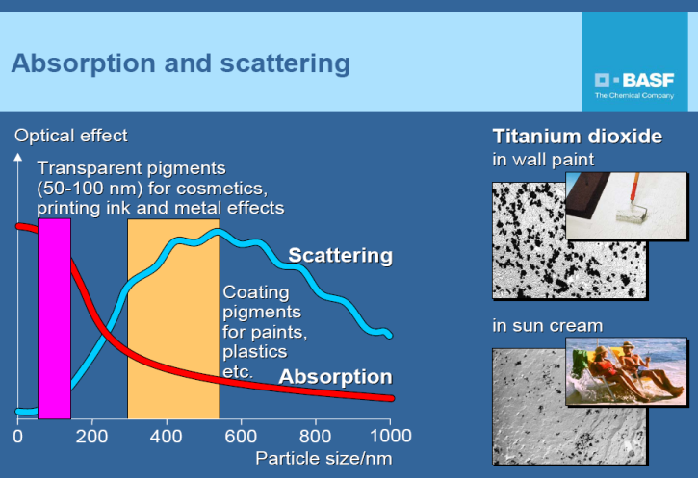
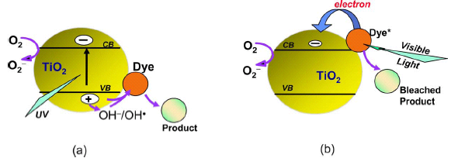
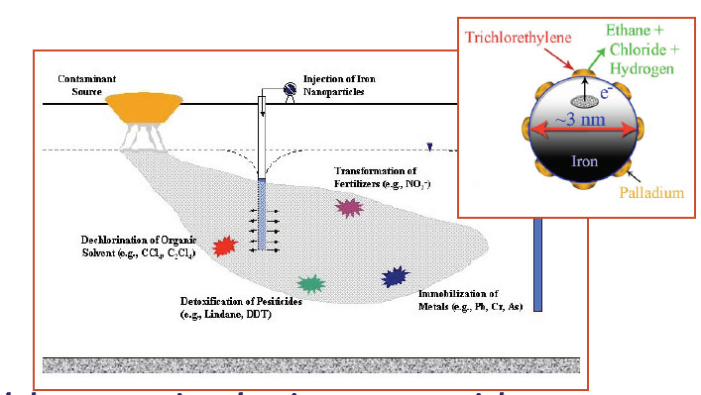
《环境化学》 第三章 水环境化学
1.1 水中颗粒物的类别 Categories of Particles in Water
新型颗粒物——纳米颗粒 Nanoparticles
应用举例：
化妆品、涂料
药物载带
光化学降解催化剂
环境修复

Slide 45
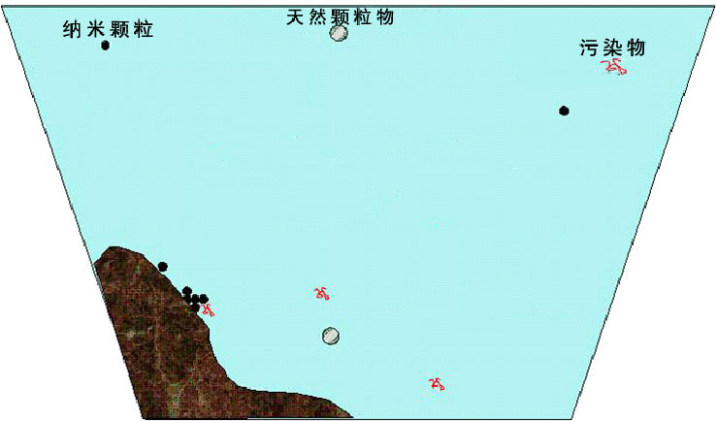

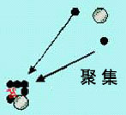

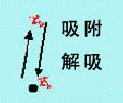
《环境化学》 第三章 水环境化学
1.1 水中颗粒物的类别 Categories of Particles in Water
纳米颗粒在水环境的行为
沉降

Slide 46
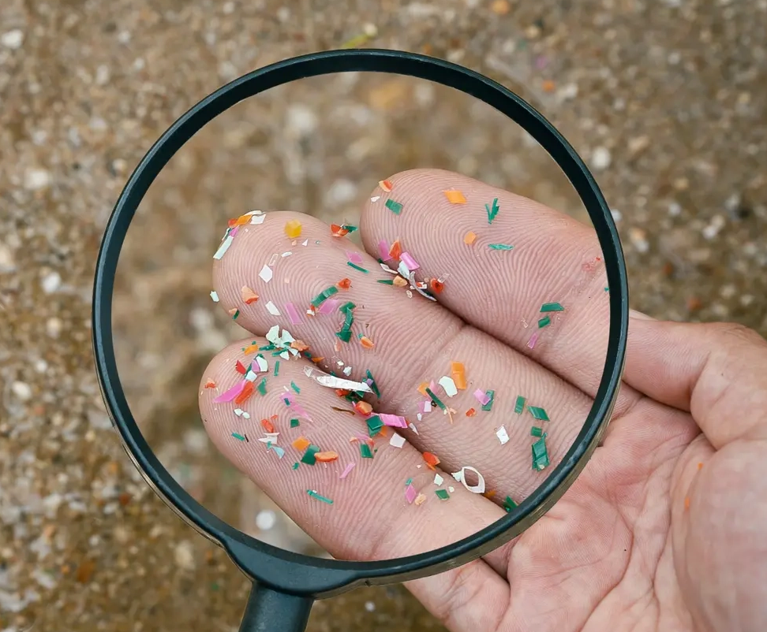
《环境化学》 第三章 水环境化学
1.1 水中颗粒物的类别 Categories of Particles in Water
微塑料的种类
按成分：
聚乙烯（PE）、聚丙烯（PP）（主要）
（比水密度小）
聚苯乙烯（PS）、聚对苯二甲酸乙二醇酯（PET）、聚氯乙烯（PVC）…
（比水密度大）
按颜色：
无色（最普遍）、各种赋予塑料的染色
按来源：
初级微塑料、次生微塑料
按形状（用途）：
碎片、薄膜、颗粒、发泡泡沫、微纤维…
按尺寸：
微塑料（尺寸<5 mm）、
纳塑料（环境监测： <1 mm ；毒理： <100 nm ）

Slide 47
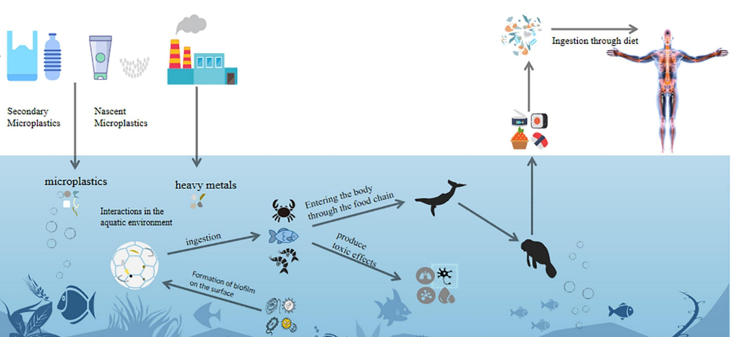
《环境化学》 第三章 水环境化学
1.1 水中颗粒物的类别 Categories of Particles in Water
微塑料的行为
①物理迁移：
悬浮与沉降（纵向）
传输（横向）
④被误食
内化及食物链传递
生物毒性及健康风险
②生物及非生物作用：
老化
降解
内源化合物的释放（添加剂、低聚物）
通过食物摄入
间接微塑料
直接微塑料
微塑料
重金属或其它污染物
通过食物链在生物中出现
③表面吸附
其他污染物的吸附、解吸
微生物定殖与生物膜形成（塑料际）
在水环境中的作用
摄入
在表面形成生物膜
产生毒性作用

Slide 48
《环境化学》 第三章 水环境化学
1.2 水环境中颗粒物的吸附作用
Adsorption by Particles in Aquatic Environment
  （1）吸附机理
  吸附：指溶液中的溶质在界面层浓度升高的现象。
  表面吸附（surface adsorption）：胶体表面具有巨大的比表面和表面能，胶体表面积越大，吸附作用越强。
  离子交换吸附（ion exchange）：环境中大部分胶体带负电荷，容易吸附各种阳离子。胶体每吸附一部分阳离子，同时也放出等量的其他阳离子，这种作用称为离子交换吸附作用，属于物理化学吸附。该反应是可逆反应，不受温度影响，交换能力与溶质的性质、浓度和吸附剂的性质有关。

Slide 49
《环境化学》 第三章 水环境化学
1.2 水环境中颗粒物的吸附作用
Adsorption by Particles in Aquatic Environment
  专属吸附（special sorption）：指在吸附过程中，除了化学键作用外，尚有加强的憎水键和范德华力或氢键作用。该作用不但可以使表面电荷改变符号，还可以使离子化合物吸附在同号电荷的表面上。
  这种吸附作用发生在胶体双电层的Stern层中，被吸附的金属离子进入Stern层后，不能被通常提取交换性阳离子的提取剂提取，只能被亲和力更强的金属离子取代，或是在强酸性条件下解吸。它在中性表面甚至在与吸附离子带相同电荷符号的表面也能进行吸附作用。

Slide 50
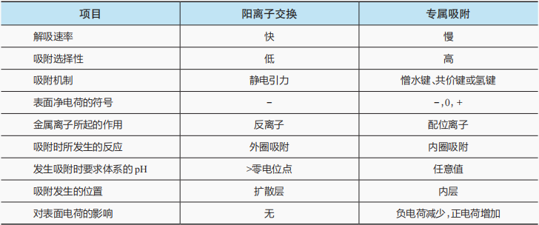
《环境化学》 第三章 水环境化学
1.2 水环境中颗粒物的吸附作用
Adsorption by Particles in Aquatic Environment
水合氧化物对金属阳离子的专属吸附与非专属吸附的区别

Slide 51





《环境化学》 第三章 水环境化学
1.2 水环境中颗粒物的吸附作用
Adsorption by Particles in Aquatic Environment
  (2) 吸附等温线和等温式
  在固定的温度条件下，当吸附达到平衡时，颗粒物表面上的吸附量（Q_{s}）与溶液中溶质平衡浓度（C_{w}）之间的关系，称之为吸附等温线。
  Henry 型等温线为直线型
  K：分配系数
  Freundlich 型等温线
  K_{F} 为吸附系数，表示吸附能力的大小； n为非线性指数
  Langmuir 型等温线
  Q_{s}⁰：单位表面上达到饱和时间的最大吸附量；A：常数，吸附量达到 Q_{s}⁰ /2 时的平衡浓度

Slide 52
《环境化学》 第三章 水环境化学
1.2 水环境中颗粒物的吸附作用
Adsorption by Particles in Aquatic Environment
Q
H型 c
Q
F型 c
lgQ
F型 lgc
未达饱和浓度适用
lgK
Q
Q⁰/2
0 A L型 c
1/Q
L型 1/c
当溶质浓度甚低时，可能在初始区段呈现 H 型，当浓度较高时，可能表现为 F 型，但统一起来仍属于 L 型的不同区段。

Slide 53
《环境化学》 第三章 水环境化学
1.2 水环境中颗粒物的吸附作用
Adsorption by Particles in Aquatic Environment
（3）影响吸附的因素
  A. 溶液的 pH：
  一般情况下，颗粒物对重金属的吸附量随 pH 升高而增大。当溶液 pH 超过某元素的临界 pH 时，则该元素在溶液中的水解、沉淀起主要作用。
  B. 颗粒物的粒度和浓度：
  吸附量随粒度增大而减少，并且当溶质浓度范围固定时，吸附量随颗粒物浓度增大而减少。
  C. 温度、盐度、共存离子、配合剂等。
元 素 Zn Co Cu Cd Ni
临界 pH 7.6 9.0 7.9 8.4 9.0
最大吸附量/(mg⋅g⁻¹) 6.7 3.3 3.9 8.2 2.2

Slide 54
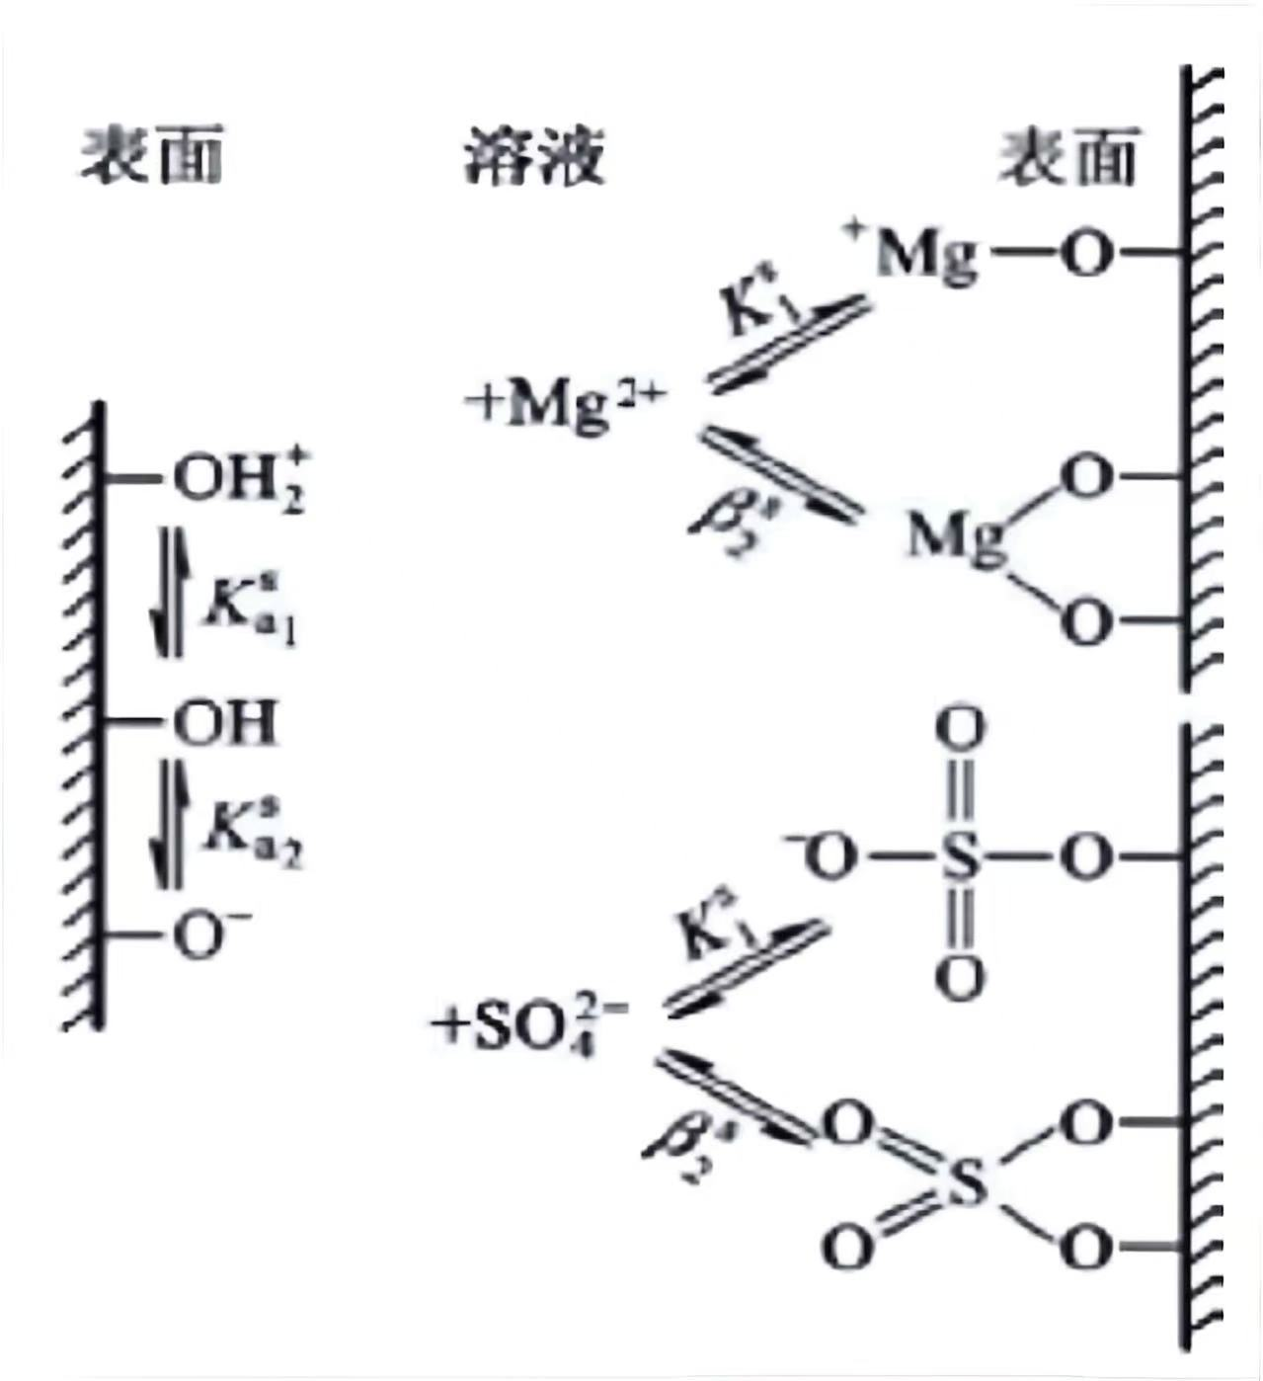
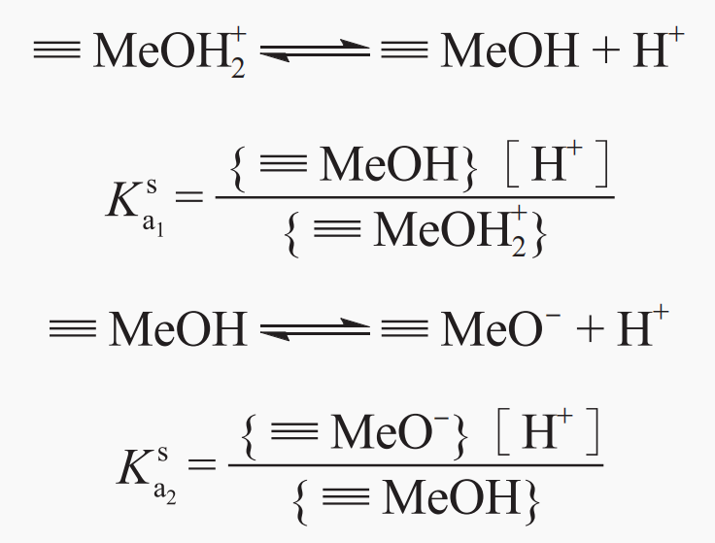
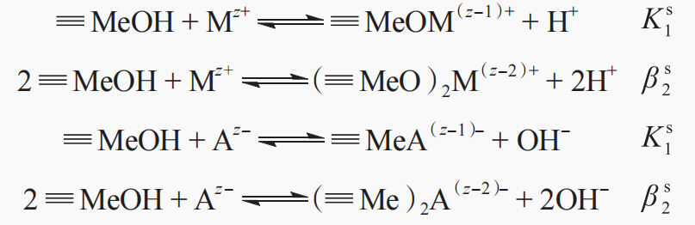
1.2 水环境中颗粒物的吸附作用
Adsorption by Particles in Aquatic Environment
《环境化学》 第三章 水环境化学
（4）氧化矿物的表面配合模型
  20 世纪 70 年代初期，Stumm、Shindler 等人提出，悬浮颗粒物对水体中带电粒子的吸附都可以由表面配合反应概括。像金属氧化物的表面每平方纳米含有4∼10个 OH⁻ 。
质子的连续解离,两性表面

Slide 55
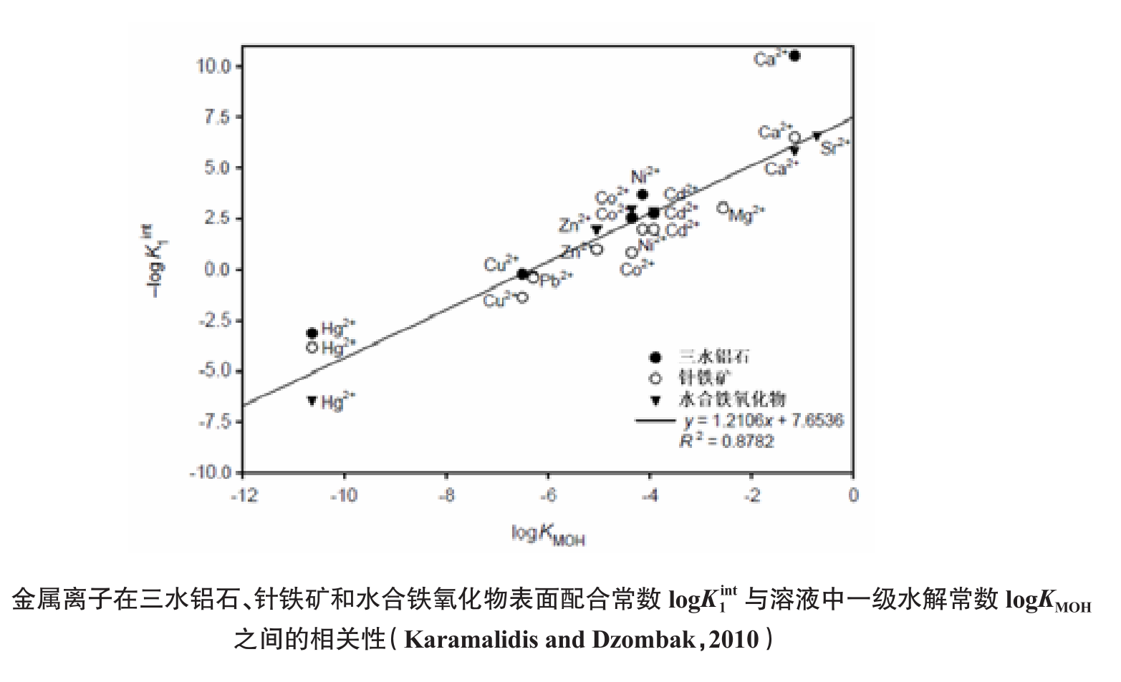

《环境化学》 第三章 水环境化学
1.2 水环境中颗粒物的吸附作用
Adsorption by Particles in Aquatic Environment
如果可以求出平衡常数的数值，则由溶液 pH 和离子浓度可求得表面的吸附量和相应电荷

Slide 56
《环境化学》 第三章 水环境化学
1.3 沉积物中重金属的释放
Release of Heavy Metals from Sediment
  重金属从沉积物中释放，造成水环境二次污染，威胁供水安全，诱发的主要因素如下：
  （1）盐浓度升高：碱金属和碱土金属阳离子可将被吸附在固体颗粒上的金属离子交换出来。
  （2）氧化还原条件的变化：有机物增多，产生厌氧环境、铁、锰氧化物还原溶解，使结合在其中的重金属离子释放出来。
  （3）pH 降低：H⁺ 的竞争作用增加了金属离子的解吸量；金属在低 pH 条件下致使金属难溶盐类以及配合物的溶解。
  （4）增加水中配合剂的含量：天然或合成的配合剂使用量增加，导致其在环境中的浓度升高，能和重金属形成可溶性配合物，有时这种配合物稳定度较大，可以溶解态形态存在，使重金属从固体颗粒上解吸下来。

Slide 57
第二节 水中无机污染物的迁移转化
Section 2 Transfer and Transformation of Inorganic Pollutants in Aquatic Environment
《环境化学》 第三章 水环境化学
一、 吸附—解吸
Adsorption and Desorption
二、 溶解—沉淀
Dissolution and Precipitation
三、 氧化还原
Oxidation and Reduction
四、 配合作用
Coordination

Slide 58

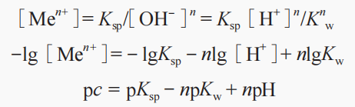
《环境化学》 第三章 水环境化学
溶解度大，迁移能力大
溶解度小，迁移能力小
热力学和动力学共同作用，存在过饱和现象
多组分（溶解成分，沉淀成分）同时存在
2.1 氧化物和氢氧化物沉淀 Oxide and Hydroxide Precipitates
  氧化物可以视作氢氧化物的脱水产物
  根据溶度积（Solubility Product）可转化为：
  可以作 pc-pH 图，斜率等于 n，即金属离子价；
  横轴截距是 pH = 14 – (1/n) pK_{sp}。
  = pK_{sp} – n pOH

Slide 59
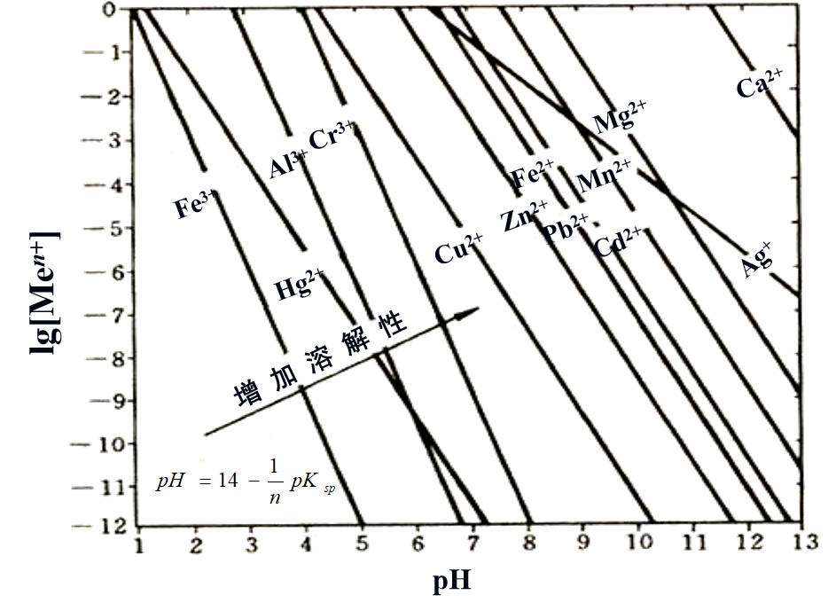
《环境化学》 第三章 水环境化学
2.1 氧化物和氢氧化物沉淀 Oxide and Hydroxide Precipitates
氢氧化物溶解度

Slide 60
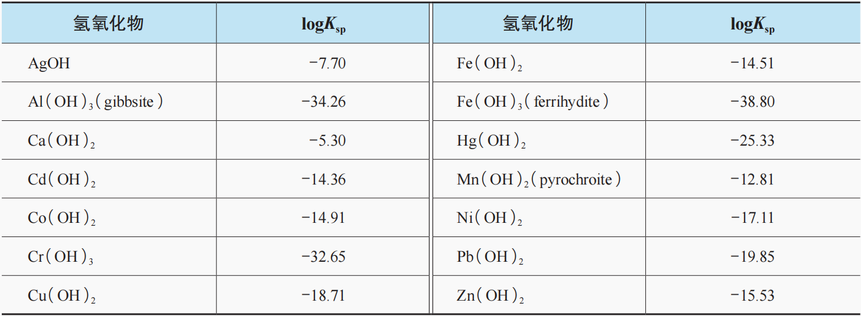
《环境化学》 第三章 水环境化学
2.1 氧化物和氢氧化物沉淀 Oxide and Hydroxide Precipitates
金属氢氧化物溶度积

Slide 61
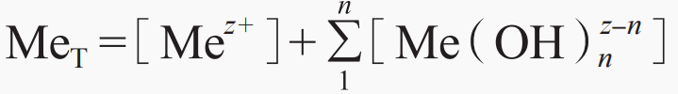
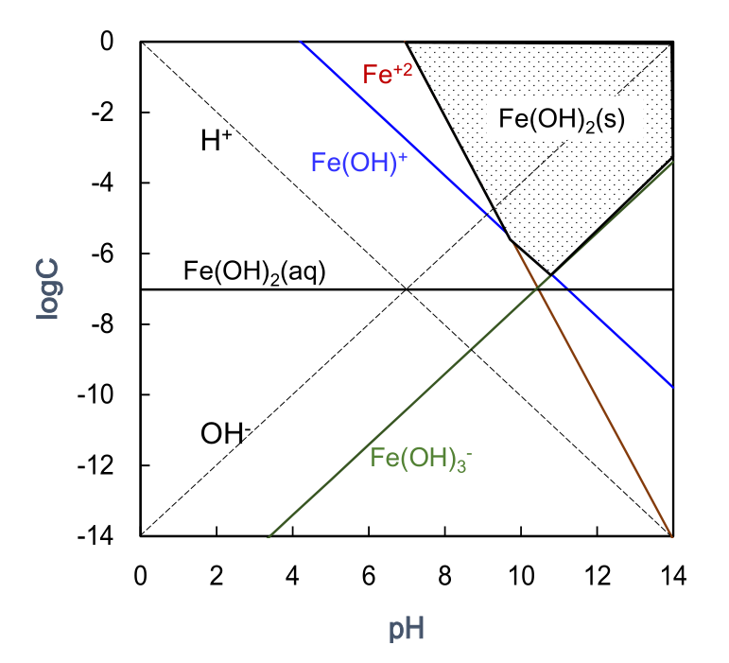
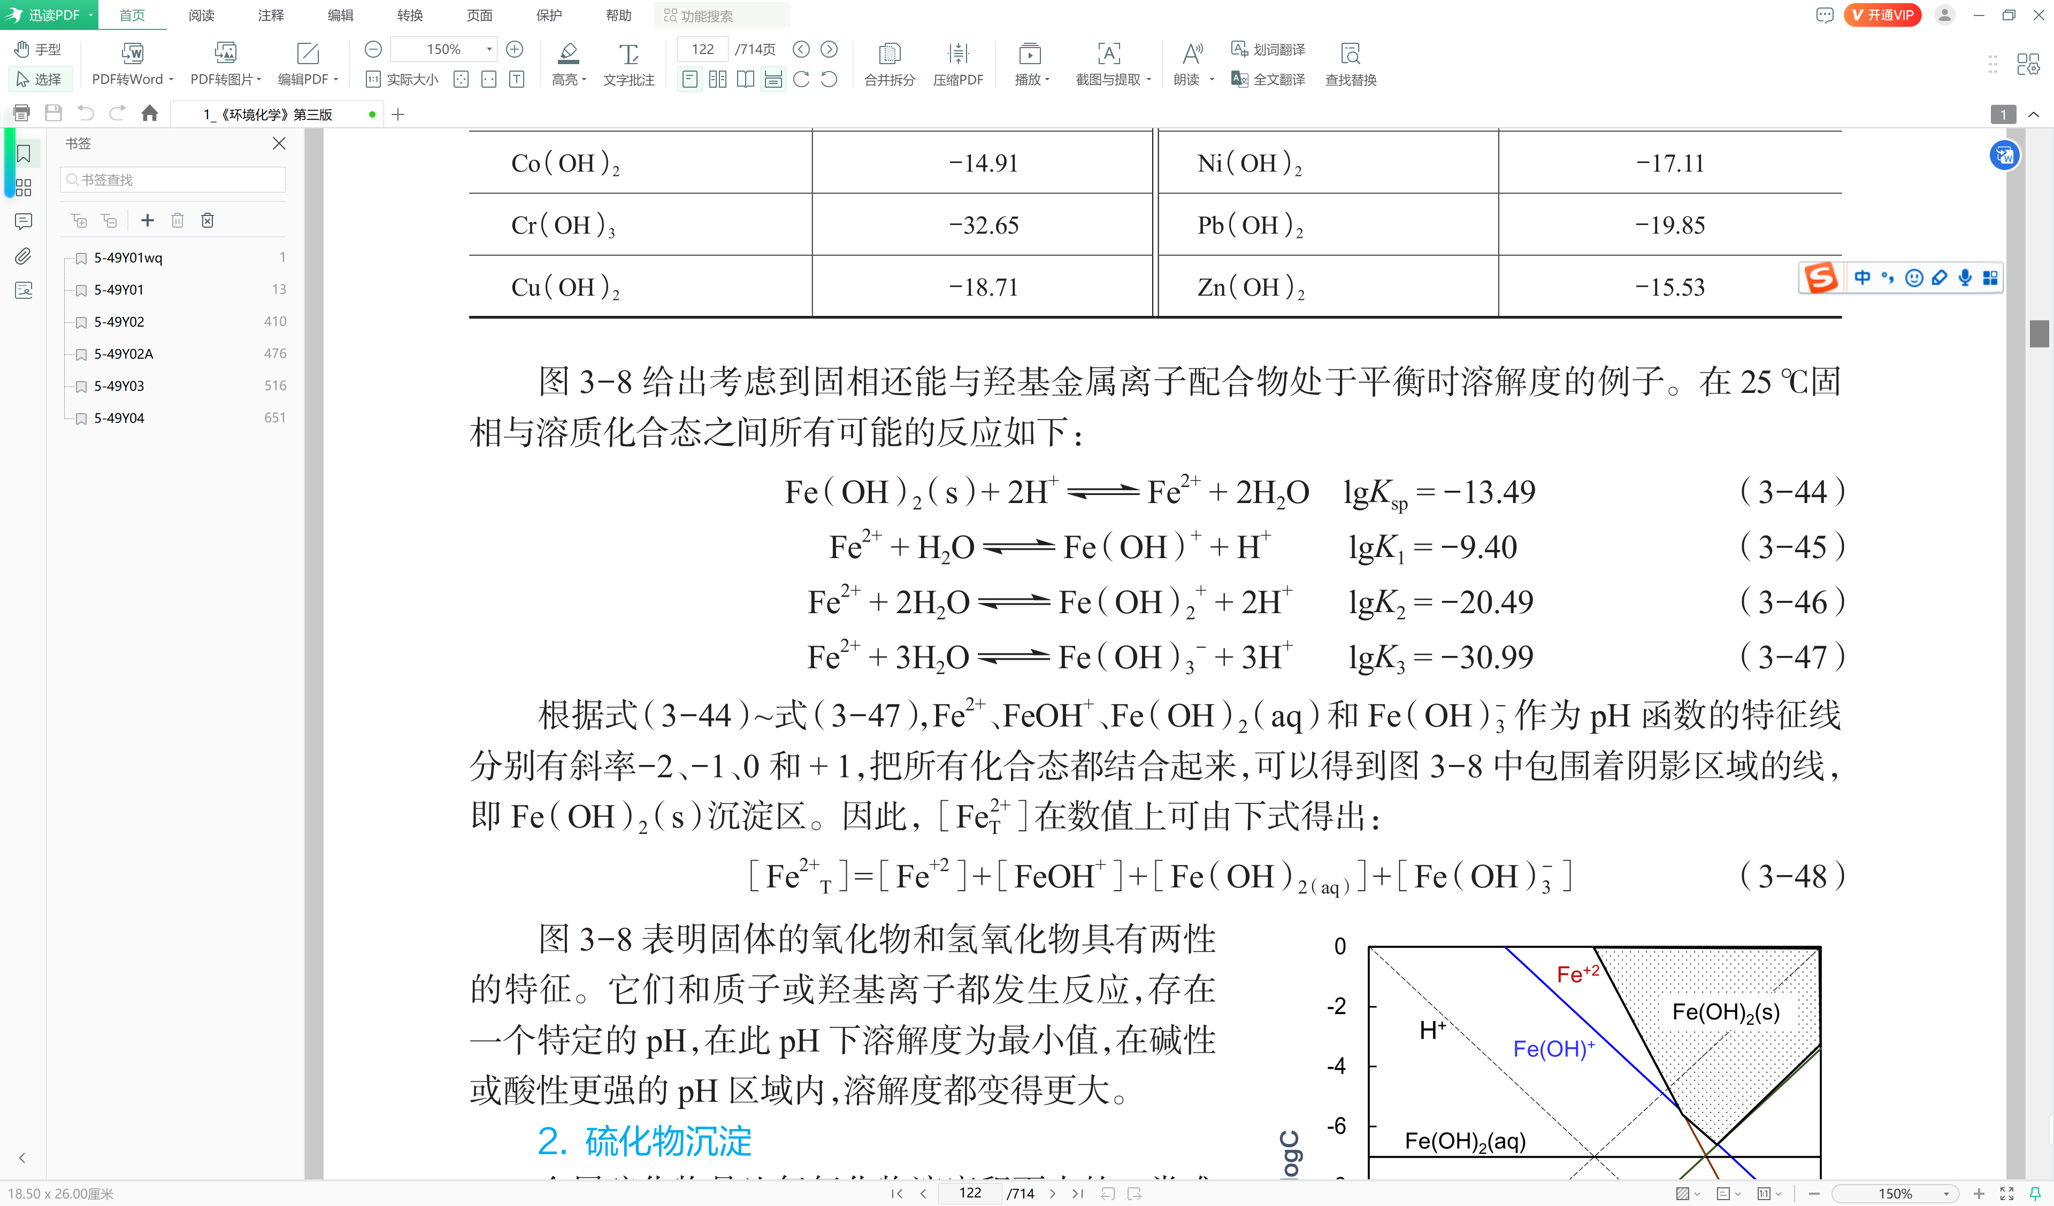
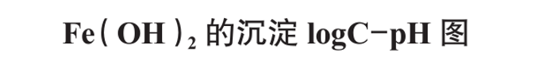
《环境化学》 第三章 水环境化学
2.1 氧化物和氢氧化物沉淀 Oxide and Hydroxide Precipitates
如果考虑到羟基配合作用的情况，可以把金属氧化物或氢氧化物的溶解度（Me_{T}）表征如下：
固体的氧化物和氢氧化物具有两性的特征，它们和质子或羟基离子都发生反应，存在一个 pH，在此 pH 下溶解度为最小值。在碱性或酸性更强的 pH 区域内，溶解度都会变得更大。
以Fe（II）为例，总反应为：
则总溶解态Fe为：

Slide 62
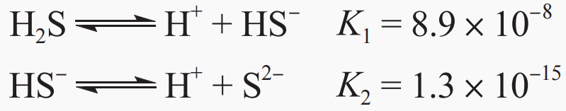
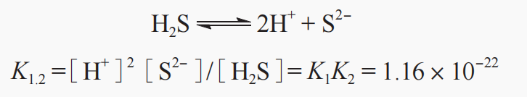
《环境化学》 第三章 水环境化学
2.2 硫化物沉淀 Sulfide Precipitates
两者相加可得：
在饱和水溶液中，H₂S浓度总是保持在 0.1 mol/L，得：
忽略二级电离，[ H⁺ ] ＝ [ HS⁻ ]

Slide 63
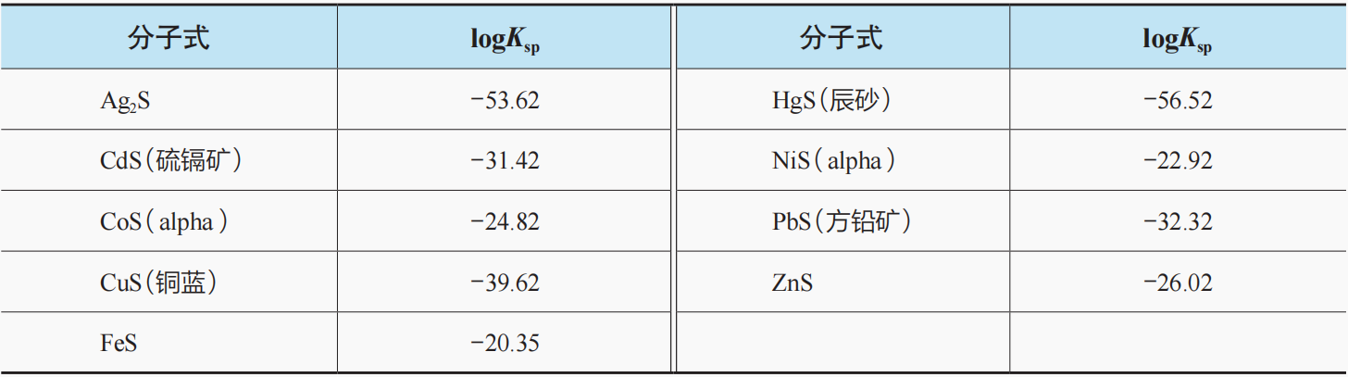
《环境化学》 第三章 水环境化学
2.2 硫化物沉淀 Sulfide Precipitates
金属硫化物是比氢氧化物溶度积更小的难溶化合物，因此只要水环境中有 S²⁻ ，重金属离子都可以去除。这种情况发生在沉积物的厌氧环境以及农田淹水时的厌氧环境中，SO₄²⁻ 被还原为 S²⁻。
重金属硫化物溶度积

Slide 64
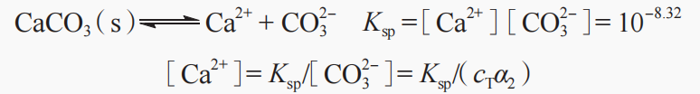
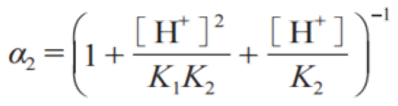
《环境化学》 第三章 水环境化学
2.3 碳酸盐沉淀 Carbonate Precipitates
碳酸盐沉淀是一个多相平衡过程，pH 通过控制碳酸根浓度影响沉淀平衡
（1）封闭体系
只考虑固相和液相，把 H₂CO₃* 当作不挥发酸类处理。
A. c_{T} 为常数时，CaCO₃ 的溶解度
根据上式，可以得出 lg[Me²⁺] – pH 的曲线。

Slide 65
《环境化学》 第三章 水环境化学
2.3 碳酸盐沉淀 Carbonate Precipitates
A. 当pH>pK₂时，
lg[CO₃²⁻]线斜率为0，lg[Ca^{2＋}]线斜率也为0。
B. 当pK₁<pH<pK₂时，lg[CO₃²⁻]线斜率为1，lg[Ca^{2＋}]线斜率为-1。
C. 当pH<pK₁时，
lg[CO₃²⁻]线斜率为2，lg[Ca^{2＋}]线斜率为-2。

Slide 66


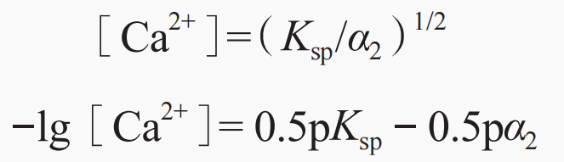
《环境化学》 第三章 水环境化学
2.3 碳酸盐沉淀 Carbonate Precipitates
B. CaCO₃（s）在纯水中的溶解
溶液必须满足电中性条件：
达到平衡时：
综合考虑上式，可得：

Slide 67
《环境化学》 第三章 水环境化学
2.3 碳酸盐沉淀 Carbonate Precipitates
当 pH > pK₂ 时，CO₃²⁻为主
α₂ ≈ 1
lg[Ca²⁺] = 0.5 lg K_{sp}
当 pK₁< pH < pK₂时，HCO₃⁻为主
α₂ ≈ K₂ / [H⁺] (α₁ ≈1， α₂=K₂[HCO₃⁻]/[H⁺])
lg[Ca²⁺] = 0.5lgK_{sp}– 0.5lgK₂– 0.5pH
当pH < pK₁时， H₂CO₃为主
α₂ ≈ K₁K₂ / [H⁺]²
lg[Ca²⁺] = 0.5lgK_{sp} – 0.5lgK₁K₂ – pH
某些金属碳酸盐溶解度

Slide 68
《环境化学》 第三章 水环境化学
2.3 碳酸盐沉淀 Carbonate Precipitates
(2) 开放体系
向纯水中加入碳酸钙，碳酸的浓度与大气中 CO₂ 保持平衡，浓度不变。则:
c_{T} =[CO₂ ] /α₀ ＝ K_{H} p_{CO2} /α₀
[CO₃²⁻ ] ＝ α₂ K_{H} p_{CO2} /α₀
[Ca^{2＋}] = α₀ K_{sp} / α₂ K_{H} p_{CO2}
[Ca^{2＋}] = [H＋] 2 K_{sp} / K₁ K₂ K_{H} p_{CO2}
根据上式，可以得出 pc - pH 曲线。
开放体系中的碳酸盐溶解度

Slide 69
第二节 水中无机污染物的迁移转化
Section 2 Transfer and Transformation of Inorganic Pollutants in Aquatic Environment
《环境化学》 第三章 水环境化学
一、 吸附—解吸
Adsorption and Desorption
二、 溶解—沉淀
Dissolution and Precipitation
三、 氧化还原
Oxidation and Reduction
四、 配合作用
Coordination

Slide 70
《环境化学》 第三章 水环境化学
3 氧化作用 Oxidation and Reduction
环境的氧化还原状态
厌氧性湖泊，其湖下层的元素都将以还原形态存在；碳还原成 -4 价，形成 CH₄；氮形成 NH₄ ⁺ ；硫形成 H₂S；铁形成可溶性 Fe²⁺。
其表层水由于可以被大气中的氧饱和，成为相对氧化性介质，如果达到热力学平衡时，则上述元素将以氧化态存在：碳形成 CO₂；氮形成NO₃⁻；铁形成 Fe(OH)₃ 沉淀；硫形成 SO₄²⁻。
显然这种变化对水生生物和水质影响很大。
H₂S
CH₄

Slide 71
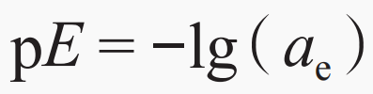

《环境化学》 第三章 水环境化学
3.1 电子活度和氧化还原电位
Electron Activity and Oxidation-Reduction Potential
  (1) 电子活度
  a_{e} ：水溶液中电子活度
  pE 严格的热力学定义是基于下列反应的：
  当这个反应的全部组分都以1个单位活度存在时，该反应的自由能变化可定义为0，即当H⁺(aq)在1单位活度与1个标准大气压H₂(g)平衡时，电子活度才为1。
pE越小，电子浓度越高，体系提供电子的倾向就越强。
反之，pE越大，电子浓度越低，体系接受电子的倾向就越强。

Slide 72
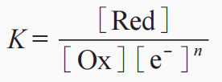




《环境化学》 第三章 水环境化学
3.1 电子活度和氧化还原电位
Electron Activity and Oxidation-Reduction Potential
  (2) 氧化还原电位 E 和 pE 的关系
  任意一个氧化还原半反应可表示如下：
  根据 Nernst 方程，pE 的一般表示形式为：
实验测定法拉第常数: F＝96500 J/(V⋅ mol); T=298 K; R=8.31 J/(K⋅mol)
pE = EF/(2.303RT )
pE = E/(0.059 V)
同样：pE^{Ө} = E^{Ө}/0.059

Slide 73
《环境化学》 第三章 水环境化学
3.1 电子活度和氧化还原电位
Electron Activity and Oxidation-Reduction Potential
Nernst方程：
E ＝ E^{Ө} - [(2.303 RT/(nF)]lg[Red]/[Ox]
当反应达平衡时：
E^{Ө} ＝ (2.303 RT/nF) lgK
自由能变化：
△G = - nFE = -2.303 RT lgK
△G = - 2.303 nRT (pE^{Ө})

Slide 74
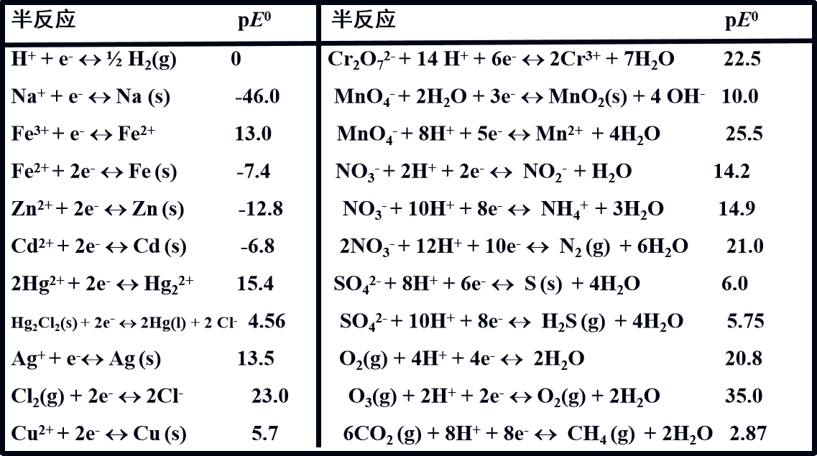
《环境化学》 第三章 水环境化学
3.1 电子活度和氧化还原电位
Electron Activity and Oxidation-Reduction Potential
一些常见的半反应标准电极电位（Standard Electrode Potentials）

Slide 75
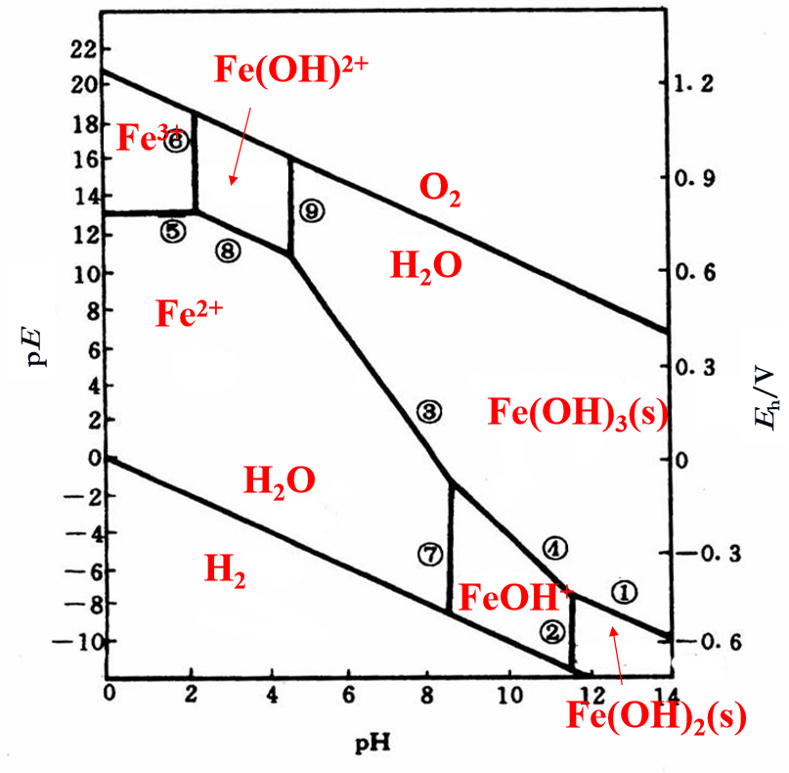
《环境化学》 第三章 水环境化学
3.2 pE-pH 图 Diagram of pE-pH
水中铁的 pE-pH 图
（总可溶性铁浓度为1.0×10⁻⁷mol/L）
要求：会写出线段①∼⑨的表达式

Slide 76
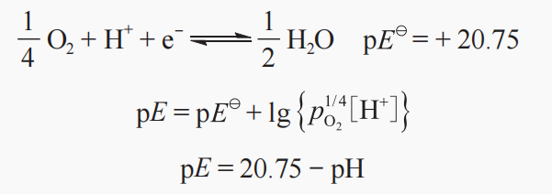

《环境化学》 第三章 水环境化学
3.2 pE-pH 图 Diagram of pE-pH
  水的氧化限度：
  水的还原限度：

Slide 77




《环境化学》 第三章 水环境化学
3.2 pE-pH 图 Diagram of pE-pH
  ① Fe(OH)₃(s)和Fe(OH)₂(s)的边界
  Fe(OH)₃(s)和Fe(OH)₂(s)的平衡方程：
  ② Fe(OH)₂(s)和FeOH⁺的边界
  Fe(OH)₂(s)和FeOH⁺的平衡方程：
  将 [ FeOH⁺］ = 1.0×10⁻⁷ mol / L 代入，得：pH = 11.6

Slide 78


《环境化学》 第三章 水环境化学
3.2 pE-pH 图 Diagram of pE-pH
  ③Fe(OH)₃(s)与Fe²⁺的边界
  根据平衡方程
将 [ FeOH⁺］ = 1.0×10⁻⁷ mol / L 代入，得

Slide 79

《环境化学》 第三章 水环境化学
3.2 pE-pH 图 Diagram of pE-pH
砷的 pE-pH 图

Slide 80

《环境化学》 第三章 水环境化学
3.2 pE-pH 图 Diagram of pE-pH
铬的 pE-pH 图

Slide 81

《环境化学》 第三章 水环境化学
3.2 pE-pH 图 Diagram of pE-pH
汞的 pE-pH 图

Slide 82

《环境化学》 第三章 水环境化学
3.3 天然水的 pE 和决定电位物质
pE of Natural Water and Potential-Determined Matter
决定电位：若某个单体系的含量比其他体系高得多，则此时该单体系电位几乎等于混合复杂体系的 pE，称之为“决定电位”。
  一般天然水环境中，溶解氧是“决定电位”物质，而在有机物累积的厌氧环境中，有机物是“决定电位”物质，介于二者之间者，则其“决定电位”为溶解氧体系和有机物体系的结合。
  天然水的 pE 为13.58，该值随水中溶解氧的减少而降低，因而表层水呈氧化性环境，深层水及底泥呈还原性环境，同时天然水的 pE 随 pH 减小而增大。

Slide 83





《环境化学》 第三章 水环境化学
3.3 天然水的 pE 和决定电位物质
pE of Natural Water and Potential-Determined Matter
  天然水（与大气中氧气达到平衡）中的 pE：
  说明这是一种好氧的水，这种水存在夺取电子的倾向。
  有机物丰富的厌氧水，例如一个由微生物作用产生 CH₄ 及 CO₂ 的厌氧水，假定
  p_{CO2} = p_{CH4} 和 pH = 7.00，其相关的半反应为：
  这个数值没有超过水的还原极限 -7.00，说明这是还原性环境，有提供电子的倾向。

Slide 84

《环境化学》 第三章 水环境化学
3.3 天然水的 pE 和决定电位物质
pE of Natural Water and Potential-Determined Matter
例题：天然水的 pE 随 pH 减小而增大
  采集了一个稳定池塘的出水，当场测定水的 pH 为 7.8，水温为25 ℃。但是由于缺少采样经验，这个水样在运输过程中被放在阳光下，发生了光合作用，导致水体的 pH 升至 10.2, 而样品盒上方空气中，氧的分压达到40 %，请估算 pE 的变化。
pE^{Ө} = 20.75
  pE = pE^{Ө} + lg{ pO₂^{1/4} [H⁺]}
  在现场 p_{O2}=0.21，pH = 7.8
  pE = 12.79
  实验室 p_{O2}=0.40， pH = 10.2
  pE = 10.45
  可见，水体 pH 直接影响到水体的氧化还原性质。

Slide 85
《环境化学》 第三章 水环境化学
3.4 无机氮化物的氧化还原转化
Oxidation-Reduction Transformation of Inorganic N-contaning Substances
  环境中的氮有以下几种存在形态：
  固氮：是将气态氮转化为离子形式
  硝化反应：由铵根离子转化为硝酸盐
  反硝化：由硝酸盐经亚硝酸盐转化为氮气的过程
  NH₄⁺—N₂ —N₂O —NO —NO₂⁻—NO₂ —NO₃⁻
固氮
反硝化
硝化

Slide 86

《环境化学》 第三章 水环境化学
3.4 无机氮化物的氧化还原转化
Oxidation-Reduction Transformation of Inorganic N-contaning Substances
NH₄⁺
NO₂⁻
NO₃⁻
在pE<5的范围，
NH₄⁺是主要的氮形态；
pE在5∼7的范围，
NO₂⁻是主要形态；
在pE>7的范围，
NO₃⁻是主要形态。
lg[X] （X为NH₄⁺、NO₂⁻、NO₃⁻）
pE
水中 NH₄⁺-NO₂⁻-NO₃⁻ 体系的对数浓度图（pH = 7.00，总氮浓度 ＝ 1.00×10⁻⁴ mol/L）

Slide 87





《环境化学》 第三章 水环境化学
3.4 无机氮化物的氧化还原转化
Oxidation-Reduction Transformation of Inorganic N-contaning Substances
  在较低 pE 值时（pE ＜ 5），NH₄⁺ 浓度对数可表示为：
pE = pE^{Ө} + lg {[NO₂⁻] ^{1/6} ×[H⁺] ^{4/3} / [NH₄⁺] ^{1/6}}
pE = 15.14 + lg {[NO₂⁻] ^{1/6} / [NH₄⁺] ^{1/6}} − 4/3 pH

Slide 88



《环境化学》 第三章 水环境化学
3.4 无机氮化物的氧化还原转化
Oxidation-Reduction Transformation of Inorganic N-contaning Substances
  在较低 pE 值时（pE ＜ 5），NH₄⁺ 浓度对数可表示为：
pE = pE^{Ө} + lg {[NO₃⁻] ^{1/8} ×[H⁺] ^{5/4} / [NH₄⁺] ^{1/8}}
pE = 14.90 + lg {[NO₃⁻] ^{1/8} / [NH₄⁺] ^{1/8}} − 5/4 pH

Slide 89
第二节 水中无机污染物的迁移转化
Section 2 Transfer and Transformation of Inorganic Pollutants in Aquatic Environment
《环境化学》 第三章 水环境化学
一、 吸附—解吸
Adsorption and Desorption
二、 溶解—沉淀
Dissolution and Precipitation
三、 氧化还原
Oxidation and Reduction
四、 配合作用
Coordination

Slide 90
《环境化学》 第三章 水环境化学
4.1 软硬酸碱理论 Soft-Hard Acid-Base Theory
  A + :B A:B
  硬酸：电荷密度大，粒子粒径小，不易极化，外部电子云能紧密围绕在原子核周围。
  软酸：电荷密度小，粒子粒径大，容易极化，外部电子云不能紧密围绕在原子核周围。
硬酸 - 硬碱 软酸 - 软碱 形成稳定配合物
大多为有毒金属
路易斯硬酸：H⁺, Na⁺, K⁺, Be²⁺, Mg²⁺, Ca²⁺, Mn²⁺, Al³⁺, Cr³⁺, Fe³⁺, As³⁺
Intermediate： Co²⁺, Fe²⁺, Ni²⁺, Cu²⁺, Zn²⁺, Pb²⁺
路易斯软酸：Cu⁺, Ag⁺, Hg₂²⁺, Pd²⁺, Cd²⁺, Pt²⁺, Hg²⁺, CH₃Hg⁺
路易斯硬碱：H₂O, OH⁻, F⁻, Cl⁻, PO₄³⁻, SO₄²⁻, CO₃²⁻, O²⁻
Intermediate：Br⁻, NO₂⁻, SO₃²⁻
路易斯软碱：SH⁻, S²⁻, RS⁻, CN⁻, SCN⁻, CO, R₂S, RSH, RS⁻

Slide 91
《环境化学》 第三章 水环境化学
4.2 配合物在溶液中的稳定性 Stability of Coordinate in Solution
  稳定性：指配合物在溶液中解离成中心离子（原子）和配体（ligands)，当解离达到平衡时解离程度的大小。
  天然水体中重要的无机配体有：OH⁻, Cl⁻, CO₃²⁻, HCO₃⁻, F⁻, S²⁻ 等。
  天然水体中重要的有机配体有：天然有机质，如氨基酸、糖、腐殖酸，洗涤剂、清洁剂等。
  配合物 coordinate 螯合物 chelate
  存在于水中的配体形成配合物之后，水溶性和移动性增加，因而生物毒性增加；而存在于颗粒物上的配体形成配合物之后，水溶性减小，吸附性增加。

Slide 92

《环境化学》 第三章 水环境化学
4.2 配合物在溶液中的稳定性 Stability of Coordinate in Solution
具有不止一个配位原子的配体，它们与中心原子形成环状配合物称为螯合物。
The product in which the ligand is bound with metal ion is a complex, complex ion, or coordination compound.
A special case of complexation in which a ligand bonds in two or more places to a metal ion is called chelation.

Slide 93


《环境化学》 第三章 水环境化学
4.2 配合物在溶液中的稳定性 Stability of Coordinate in Solution
人造络合剂 ethylenediaminetetraacetate EDTA
天然络合剂 ethylenediaminedisuccinic acid，放线菌产物
络合剂用于提高植物修复的效率, 目前致力于开发可降解的天然络合剂。

Slide 94






《环境化学》 第三章 水环境化学
4.2 配合物在溶液中的稳定性 Stability of Coordinate in Solution
  稳定常数：衡量配合物稳定性大小的尺度。
  K₁、K₂ 称为逐级稳定常数，表示 NH₃ 加至中心 Zn²⁺ 上是一个逐步的过程。
  累积稳定常数是指几个配位体加到中心金属离子过程的加和。如：
  对于 Zn(NH₃)₃²⁺ 的 β₃ = K₁K₂K₃，对于 Zn(NH₃)₄²⁺ 的 β₄ = K₁K₂K₃K₄。
  概括起来： K_{n}=[ML_{n} ]/{[ML_{n-1}][L] } β_{n}=[ML_{n}]/{[M][L]^{n}}
  K_{n} 或 β_{n} 越大，配合离子越难解离，配合物越稳定。

Slide 95














《环境化学》 第三章 水环境化学
4.3 羟基对重金属离子的配合作用
Coordination of Heavy Metal Ions with Hydroxyl Group
在一定温度下， β₁ 、β₂ 、 … 、 β_{n} 为定值， ψ 仅是 pH 的函数。
。。。。。。

Slide 96

《环境化学》 第三章 水环境化学
4.3 羟基对重金属离子的配合作用
Coordination of Heavy Metal Ions with Hydroxyl Group
Cd²⁺ 与 OH⁻ 的累积稳定常数 β_{1∼4} 分别为
10^{4.3}，10^{7.7}，10^{10.3}，10^{12.0}
则 pH = 10
ψ₀ = 1/{1＋β₁[OH⁻]＋β₂[OH⁻]²＋β₃[OH⁻]³ ＋β₄[OH⁻]⁴}
= 1/3.516 = 0.284
ψ₁ = ψ₀β₁[OH⁻] = 0.284× 10^{4.3} × 10⁻⁴ = 0.567
ψ₂ = ψ₀β₂[OH⁻]² = 0.284 × 10^{7.7} × 10⁻⁸ = 0.142
ψ₃ = ψ₀β₃[OH⁻]³ = 0.284 × 10^{10.3} × 10⁻¹² = 0.006 ………
Cd²⁺ - OH⁻ 配合离子在不同 pH 下的分布

Slide 97



《环境化学》 第三章 水环境化学
4.4 氯离子对重金属离子的配合作用
Coordination of Heavy Metal Ions with Chloride Ion

Slide 98

《环境化学》 第三章 水环境化学
4.5 有机配体对重金属迁移的影响
Effects of Organic Ligands on the Transfer of Heavy Metal
（1）影响固体对重金属的吸附
（i）与金属离子生成配合物，或与表面争夺可给吸附位，使吸附受到抑制；
（ii）当配体仅形成弱的配合物，并且对固体表面亲和力很小，则不致引起吸附量的明显变化；
（iii）当配体能生成强配合物，并同时对固体表面具有较强的亲和力，则可能会增大吸附量。
Fe
促进
Cu(II)
吸附
Fe
Fe
无影响
Fe
促进
Cu(II)
吸附
Fe
吸附谷氨酸盐、皮考啉酸和 2,3-PDCA 离子形成的表面配合物

Slide 99


《环境化学》 第三章 水环境化学
4.5 有机配体对重金属迁移的影响
Effects of Organic Ligands on the Transfer of Heavy Metal
（2）影响重金属的溶解度
随着表面络合剂的广泛使用，以及其难降解性，人们普遍关心其在水环境中日益增高的浓度对重金属的形态、流动性及生态风险产生影响。举例，氮川三乙酸，NTA (nitrilotriacetic acid)对 Pb 流动性影响。
H₃T ⇔ H⁺+H₂T⁻
K_{a1} = [H⁺][H₂T⁻]/[H₃T] = 2.18×10⁻² pK_{a1} = 1.66
H₂T⁻ ⇔ H⁺+HT²⁻
K_{a2} = [H⁺][HT²⁻]/[H₂T⁻] = 1.12×10⁻³ pK_{a2} = 2.95
HT²⁻ ⇔ H⁺+T³⁻
K_{a2} = [H⁺][T³⁻]/[HT²⁻] = 5.25×10⁻¹¹ pK_{a3} = 10.28

Slide 100

《环境化学》 第三章 水环境化学
4.5 有机配体对重金属迁移的影响
Effects of Organic Ligands on the Transfer of Heavy Metal

Slide 101

《环境化学》 第三章 水环境化学
4.5 有机配体对重金属迁移的影响
Effects of Organic Ligands on the Transfer of Heavy Metal
Pb = 0.00333 mg/L
假设 NTA 的总浓度为10⁻⁴ mol/L
[PbT⁻] / [HT²⁻] = K/ [OH⁻] = 20.7, 则 [PbT⁻] ＝ 9.53 × 10⁻⁵ mol/L
Pb 的相对分子质量为 207， 在水相中的浓度可以达到约 20 mg Pb/L。

Slide 102
《环境化学》 第三章 水环境化学
4.6 腐殖质的配合作用 Coordination by Humic Substances
从结构和溶解性等方面
解释腐殖质主要成分的区别
腐殖质是有机高分子物质，相对分子质量在300~30000以上。分为三类：
富里酸（Fulvic acid）相对分子质量小，配位基团多（羟基羧基多，氧含量高），既溶于酸又溶于碱；
腐殖酸（Humic acid）相对分子质量大，芳香度高（苯环多，碳含量高），只溶于碱；
腐黑物（Humin）又叫胡敏素，不能被酸碱提取的部分。
腐殖酸和腐黑物中，碳含量为50 %~60 %，氧含量为30 %~35 %，氢含量为4 %~6 %，氮含量为2 %~4 %。
腐殖质除了含有大量苯环之外，还含有大量羧基、醇基和酚基。
有机物含量 = 2× 有机碳含量

Slide 103
《环境化学》 第三章 水环境化学
4.6 腐殖质的配合作用 Coordination by Humic Substances
Physical and Chemical Properties of Humic and Fulvic Acids
Property Humic Acids Fulvic Acids
Elemental Composition (% by weight)
C 50∼60 40 ∼ 50
H 4 ∼ 6 4 ∼ 6
O 30 ∼ 35 44 ∼ 50
N 2 ∼ 4 <1 ∼ 3
S 1 ∼ 2 0 ∼ 2
Solubility in strong acid (pH=1) Not Soluble
Molecular weight range few 100 ∼ 180 ∼ 10,000
several million
Functional groups Percent of oxygen in indicated functional group Carboxyl 羧基 14 ∼ 45 58 ∼ 65
Phenol 酚基 10 ∼ 38 9 ∼ 19
Alcohol 醇基 13 ∼ 15 11 ∼ 16
Carbonyl 羰基 4 ∼ 23 4 ∼ 11
Methoxyl 甲氧基 1 ∼ 5 1 ∼ 2
From Water Chemistry, V. L. Snoeyink and D. Jenkins, John Wiley & Sons, 1980

Slide 104

《环境化学》 第三章 水环境化学
4.6 腐殖质的配合作用 Coordination by Humic Substances
富里酸单位质量含有的含氧官能团数量较多，因而亲水性也较强。这些官能团在水中可以解离并产生化学作用，因此腐殖质具有高分子电解质的特征，并表现为酸性。富里酸中，碳含量为 44 %∼50 %，氧含量为44 % ∼ 50 %，氢含量为4 % ∼ 6 %，氮含量为1 % ∼ 3 %。
溶解性有机质，Dissolved organic matter， DOM
富里酸

Slide 105


《环境化学》 第三章 水环境化学
4.6 腐殖质的配合作用 Coordination by Humic Substances
羧基及羟基间螯合成键
两个羧基间螯合成键
与一个羧基形成配合物
重金属在天然水体中主要以腐殖酸的配合物形式存在。

Slide 106
《环境化学》 第三章 水环境化学
4.6 腐殖质的配合作用 Coordination by Humic Substances
腐殖酸本身的吸附能力很强，这种吸附能力甚至不受其他配合作用的影响。
腐殖酸可以很容易吸附在天然颗粒物上，改变颗粒物表面性质。
配合作用可抑制金属以碳酸盐、硫化物、氢氧化物形式的沉淀产生。
配合作用影响重金属对水生生物的毒性。
腐殖质的存在可以形成可疑致癌物质——三卤甲烷（THMS）。
腐殖酸与阴离子的作用。
腐殖酸对有机污染物的作用。
腐殖质与环境有机物之间的作用主要涉及吸附效应、溶解效应、对水解反应的催化作用、对微生物过程的影响以及光敏效应和猝灭效应等。

Slide 107
第三节 水中有机污染物的迁移转化
Section 3 Transfer and Transformation of Organic Pollutants in Aquatic Environment
《环境化学》 第三章 水环境化学
一、吸附-解吸
Adsorption and Desorption
二、挥发作用
Evaporation
三、水解作用
Hydrolysis
四、光解作用
Photodegradation
五、生物降解作用
Biodegradation

Slide 108

《环境化学》 第三章 水环境化学
从污染物的性质出发分析污染物可能发生的迁移转化
吸附作用
adsorption
迁移 （transfer）
生物富集
bioaccumulation
挥发作用
evaporation
水解作用 氧化还原
hydrolysis Oxidation and Reduction
转化
（transformation）
光解作用
Photo-degradation
生物降解（转化）作用
biodegradation（biotransformation）

Slide 109



《环境化学》 第三章 水环境化学
2005年11月吉林石化厂发生爆炸
主要污染物硝基苯
松花江
硝基苯的理化性质
硝基苯 | 分子量 | S_{w} (20℃) | K_{ow}
 | 123.11 | 0.19 g/L | 74
 | K_{oc} | P_{v} (20℃) | BCF
 | 36 | 0.15 ×10⁵ Pa | 2.1 ×10²

Slide 110

《环境化学》 第三章 水环境化学
X
吸附作用
迁移 （transfer）
O
生物富集
O
挥发作用
水解作用
X
X 很小
O 较弱
√ 优先发生
转化
（transformation）
还原作用 √
光解作用
O
从硝基苯基本性质出发
预测主要迁移转化归宿和途径
生物降解作用
O

Slide 111


《环境化学》 第三章 水环境化学
1.1 吸附理论 Adsorption Theory
  1. 吸附到矿物表面；
  2. 范德华力、电子受体供体作用、氢键等特殊作用力
  分配到天然有机质中；
  3. 静电吸附；
  4. 孔填充作用；
  5. 共价结合（发生化学反应，不在吸附领域中研究）
  在自然界，有机污染物的吸附由多种过程共同完成，吸附可用线性方程和非线性方程组成的双元模型描述
吸附物-吸附剂间的一些反应可能控制化合物
（3,4-二甲基苯胺）与天然固体的结合

Slide 112
《环境化学》 第三章 水环境化学
1.1 吸附理论 Adsorption Theory
  水体颗粒等的矿物质成分对有机化合物的表面吸附作用主要靠范德华力，以及各种化学键力如氢键、离子偶极键、配位键及 π 键作用的结果，吸附点位有限。等温线是非线性的，存在竞争吸附，放出大量热。
吸附作用
表面吸附作用：有机化合物吸附在颗粒物矿物质等组分的表面，等温线是非线性的，存在竞争吸附，吸附过程放出大量热。
分配作用：有机化合物在水相和颗粒物有机质间分配，等温线是线性的，只与溶解度有关，无竞争吸附，放出的吸附热小。

Slide 113

《环境化学》 第三章 水环境化学
1.1 吸附理论 Adsorption Theory
  分配作用：有机化合物在水相和土壤有机质间的分配，等温线是线性的，只与溶解度有关，放出的吸附热小。
  分配系数：非离子性有机化合物可通过溶解作用分配到沉积物/土壤中，并经过一定时间达到平衡，此时有机化合物在沉积物/土壤和水中含量的比值：K_{d} = c_{s}/c_{w}。式中 c_{s} ， c_{w}分别为有机物在沉积物/土壤和水中的平衡浓度。
一些非离子性有机物的吸附等温线（土壤-水体系）

Slide 114

《环境化学》 第三章 水环境化学
1.1 吸附理论 Adsorption Theory
活性炭对一些非离子性有机化合物的吸附等温线（Chiou , 1981）

Slide 115
《环境化学》 第三章 水环境化学
1.2 有机质标化分配系数
Distribution Coefficients Calibrated by Organic Matter
有机毒物在沉积物（或土壤）与水之间的分配，可用分配系数 K_{d} 表示：
  K_{d} =Q_{s} / C_{w}
  式中： Q_{s}，C_{w} — 分别为有机毒物在沉积物中和水中的平衡质量浓度。
  在分配理论中，有机质对有机污染物的吸附起重要贡献，因此引入单位有机质标化的分配系数 K_{oc}：
  K_{oc} = K_{d} / f_{oc}
  式中：K_{oc} — 标化的分配系数，即以有机碳为基础表示的分配系数；
  f_{oc} — 沉积物中有机碳的质量分数。
  这样，对于每一种有机物可得到与沉积物特征无关的一个 K_{oc}。因此，某一有机物，不论遇到何种类型沉积物（或土壤），只要知道其有机质含量，便可求得相应的分配系数。

Slide 116


《环境化学》 第三章 水环境化学
1.2 有机质标化分配系数
Distribution Coefficients Calibrated by Organic Matter
  根据线性自由能相关关系，可由化合物的辛醇-水分配系数( K_{ow} )预测 K_{oc}。对于不同类型化合物，K_{oc}- K_{ow} 线性相关关系的系数不同，如对于多环芳烃和多氯联苯分别有如下关系：
  K_{ow} 等于物质在两个介质中的活度系数之比，由于有机污染物在辛醇中的活度系数变化范围很窄，而且与其在水中的活度系数具有相关性，所以 lgK_{ow} 与 lgS_{w} (水溶解度)呈现负相关。所以，lgK_{oc} 与 lgS_{w} 也呈现负相关关系。
  多环芳烃
  多氯联苯
有机物溶解度与其分配系数的关系
( C. Chiou, et al. 1997)

Slide 117
《环境化学》 第三章 水环境化学
1.2 有机质标化分配系数
Distribution Coefficients Calibrated by Organic Matter
  随着研究的进行，发现一个化合物在不同土壤和沉积物间的 K_{oc} 往往相差几倍到上百倍。
这是因为有机质随着来源和腐化时间的变化，其结构和性质发生很大的变化，是高度不均一的介质，对污染物的结合能力不同。
LgK_{oc} /(L⋅(kg OC)⁻¹)
阿特拉津在不同土壤和沉积物上的K_{oc}

Slide 118
《环境化学》 第三章 水环境化学
1.2 有机质标化分配系数
Distribution Coefficients Calibrated by Organic Matter
不同来源有机质具有不同的结构，对有机污染物吸附能力相差很大

Slide 119


《环境化学》 第三章 水环境化学
1.3 解吸 Desorption
  吸附态有机污染物的解吸是决定其生物有效性的关键过程。研究发现，在大多数情况下，有机污染物的解吸不能按照吸附的相反过程发生，解吸等温线偏离吸附等温线，这一现象称之为不可逆吸附或者解吸的迟滞。不可逆吸附是造成沉积物或土壤中有机污染物锁定的主要原因，锁定态污染物生物有效性低下，导致持久性残留。
  可用解吸迟滞系数表示不可逆程度：
  $q_{e}^{s}$ 是吸附平衡时物质的吸附量
  $q_{e}^{d} 是$对应着同一个溶液平衡浓度（C_{e}），解吸平衡时物质的吸附量。
  微孔、有机质的致密芳香结构（硬碳）及表面高能点位是造成污染物解吸滞后的关键微观结构。污染物作用时间延长（老化），可使污染物迁移至微孔或者有机质致密结构中，导致不可逆性加强，锁定态增加，造成历史遗留污染现场修复效率低下。

Slide 120
第三节 水中有机污染物的迁移转化
Section 3 Transfer and Transformation of Organic Pollutants in Aquatic Environment
《环境化学》 第三章 水环境化学
一、吸附-解吸
Adsorption and Desorption
二、挥发作用
Evaporation
三、水解作用
Hydrolysis
四、光解作用
Photodegradation
五、生物降解作用
Biodegradation

Slide 121

《环境化学》 第三章 水环境化学
2. 挥发作用 Evaporation
挥发作用是有机物质从溶解态转入气相的一种重要迁移过程。因为大气是污染物进行长距
离迁移的重要途径，因此污染物在大气-水、大气-土壤间的分配是决定其归宿的关键过程。
有机污染物在水体的挥发速率依赖于该物质的性质和水体的特征。世界卫生组织（WHO）将熔点低于室温而沸点在 50 ~260 ℃之间的有机化合物定义为挥发性有机物（VOCs），沸点在
240 ~ 400 ℃范围内的有机物定义为半挥发性有机物（SVOCs）。
对于有机毒物挥发速率的预测，可以根据以下关系得到：
在许多情况下，化合物的大气分压是零，可简化为:
c—溶解相中有机毒物的浓度；k_{v}—挥发速率常数；
k_{v}′—单位时间混合水体的挥发速率常数；Z—水体的混合深度；
p —有机毒物在水面上大气中的分压；K_{H}—Henry 定律常数。

Slide 122





《环境化学》 第三章 水环境化学
2.1 Henry 定律 Henry Law
定义：表示的一个化学物质在气－液相达到平衡时，溶解于水相的浓度与气相中化学物质浓度（或分压力）有关，Henry 定律的一般表示式：
在文献报道中， Henry 定律常数有不同的单位：
对于微溶化合物（摩尔分数 ≤ 0.02），Henry 定律常数的估算公式为：
温度对 Henry 常数的影响

Slide 123
《环境化学》 第三章 水环境化学
2.1 Henry 定律 Henry Law
例题
有一个浅塘，大气和水中苯的浓度为 C_{a} = 0.05 mg/m³；C_{w} = 0.4 mg/m³，请根据Henry定律计算，在如下两个季节（1） 典型的夏季环境（T＝25 ℃）；（2）典型的冬季环境（T＝5 ℃），苯在大气－水界面的迁移方向。
已知 Henry 定律常数随温度的变化关系式为：
ln K_{H}（Pa · m³/mol）＝ -6.44 × 10³（1/T）+ 27.9
T = 25 ℃：
ln K_{H} ＝ 6.289 K_{H} ＝ 539 Pa · m³/mol K_{H}'＝ K_{H} /RT = 0.218
c_{空气}/c_{水} ＝ 0.125 ＜ K_{H}' 苯向大气迁移；
T = 5 ℃：
ln K_{H} ＝ 4.73 K_{H} ＝ 114 Pa · m³/mol K_{H}'＝ K_{H} /RT = 0.0493
c_{空气}/c_{水} ＝ 0.125 ＞ K_{H}' 苯向水相迁移；

Slide 124

《环境化学》 第三章 水环境化学
2.2 挥发作用的双膜理论 Double-Layer Theory of Evaporation
化学物质从水中挥发时必须克服来自近水表层和空气层的阻力。
气膜和液膜控制了化学物质由水向空气中迁移的速率。

Slide 125


《环境化学》 第三章 水环境化学
2.2 挥发作用的双膜理论 Double-Layer Theory of Evaporation
在气膜和液膜的界面上，液相浓度为 c_{i} ，气相分压则用 p_{ci} 表示，假设化学物质在气液界面上达到平衡并且遵循 Henry 定律
若在界面上不存在净积累，化学物质在 z 方向的通量（F_{z}）可表示为：
式中： K_{gi} — 在气相通过气膜的传质系数；
K_{Li} — 在液相通过液膜的传质系数；
c-c_{i} — 从液相挥发时存在的浓度梯度；
p_{c}-p_{ci} — 在气相一侧存在一个气膜的浓度梯度。

Slide 126




《环境化学》 第三章 水环境化学
2.2 挥发作用的双膜理论 Double-Layer Theory of Evaporation
若以液相为主时，气相的浓度为零，将 c_{i} 代入后得：
由于所分析的污染物是在水相，因而方程可写为：
由此可知，挥发速率常数依赖于 K_{L}，K_{H} ′ 和 K_{g}。

Slide 127


《环境化学》 第三章 水环境化学
2.2 挥发作用的双膜理论 Double-Layer Theory of Evaporation
地表水中污染物挥发速率的典型值

Slide 128





《环境化学》 第三章 水环境化学
2.2 挥发作用的双膜理论 Double-Layer Theory of Evaporation
根据双膜理论有两种方法可以用来估算挥发速率：使用“典型”的 K_{L} 和 K_{g} 值，仅 K_{H} 值是独立变量，可至少有七个数量级的变化；分别求出 K_{L} 和 K_{g}，而不是用假定的典型值。
气相迁移速率：
Mills：
Liss：
K_{g} 与 K_{g}’ 的相关性：
K_{g} 的最终表达式
这个表达式对于江、湖和河口都是适用的。

Slide 129



《环境化学》 第三章 水环境化学
3.2 挥发作用 Evaporation
液相传质系数（K_{L}）可以根据该体系的复氧速率（K_{a}）来预测。
由于天然水体中水的流动一般是扰动，可以选择 n = 0.5。同样，根据近似的扩散系数比值，可以给出 K_{L} 的近似表达式为
由上述可知，只要能求出 K_{g} 或 K_{L}，那么就可以算出挥发速率常数。

Slide 130


《环境化学》 第三章 水环境化学
2.2 挥发作用的双膜理论 Double-Layer Theory of Evaporation
挥发作用的半衰期是指污染物浓度减少到一半所需的时间，通常用下式计算：
如果体系中有悬浮固体存在时，则上式可改写为
式中：K_{d}—— 分配系数；
c_{p}—— 悬浮物的浓度。
由于吸附至沉积物的有毒物质对挥发作用没有直接的可利用性，因此挥发的总通量减少甚微。

Slide 131
第三节 水中有机污染物的迁移转化
Section 3 Transfer and Transformation of Organic Pollutants in Aquatic Environment
《环境化学》 第三章 水环境化学
一、吸附-解吸
Adsorption and Desorption
二、挥发作用
Evaporation
三、水解作用
Hydrolysis
四、光解作用
Photodegradation
五、生物降解作用
Biodegradation

Slide 132


《环境化学》 第三章 水环境化学
3.1 水解的本质 The Nature of Hydrolysis

Slide 133

《环境化学》 第三章 水环境化学
3.1 水解的本质 The Nature of Hydrolysis

Slide 134

《环境化学》 第三章 水环境化学
3.1 水解的本质 The Nature of Hydrolysis
水解作用可以改变反应分子的结构，但并不能总是生成低毒产物。例如 2,4-D 酯类的水解就生成毒性更大的 2,4-D 酸。

Slide 135



《环境化学》 第三章 水环境化学
3.2 水解反应动力学 Dynamics of Hydrolysis
通常测定水中有机物的水解是一级反应，RX 的消失速率正比于［RX］，即
式中 k_{h} — 水解速率常数
这意味着 RX 水解半衰期与其浓度无关，只要温度、pH 等条件不变，RX 的半衰期为：
实验表明，水解速率与 pH 有关，水解速率可表示为：
k_{A}，k_{N}，k_{B}——分别为酸性催化、中性过程和碱性催化的二级反应水解速率常数；
k_{H} ——在某一 pH 下准一级反应水解速率常数。
如果考虑到吸附作用的影响，则水解速率常数表达为：
K_{h} = K_{N} + a_{w}(K_{A}[H⁺ ]+ K_{B}[OH⁻ ] )
a_{w} ——有机化合物溶解态的分数

Slide 136

《环境化学》 第三章 水环境化学
3.2 水解反应动力学 Dynamics of Hydrolysis
水解速率常数与pH关系
有机官能团发生酸/碱催化的pH范围
种类 | 酸催化 | 碱催化
有机卤化物 | 无 | >11
环氧化物 | 3.8^{①} | >10
脂肪酸酯 | 1.2~3.1 | 5.2~7.1^{①}
芳香酸酯 | 3.9~5.2^{①} | 3.9~5.0^{②}
酰胺 | 4.9~7^{①} | 4.9~7^{②}
氨基甲酸酯 | <2 | 6.2~9^{②}
磷酸酯 | 2.8~3.6 | 2.5~3.6

Slide 137
第三节 水中有机污染物的迁移转化
Section 3 Transfer and Transformation of Organic Pollutants in Aquatic Environment
《环境化学》 第三章 水环境化学
一、吸附-解吸
Adsorption and Desorption
二、挥发作用
Evaporation
三、水解作用
Hydrolysis
四、光解作用
Photodegradation
五、生物降解作用
Biodegradation

Slide 138


《环境化学》 第三章 水环境化学
4.1 直接光解 Direct Photodegradation
化合物本身直接吸收了光能而进行分解反应。
（1）水环境中光的吸收作用
太阳辐射到水体表面的光强随波长而变化，特别是近紫外(290∼320 nm)区光强变化很大，而这部分紫外光往往使许多有机物发生光解作用。其次，光强随太阳射角高度的降低而降低。此外，由于太阳光通过大气时，有一部分被散射，因而使地面接收的光线除一部分是直射光(I_{d})外，还有一部分是从天空来的散射光(I_{s})，在近紫外区，散射光要占到50 %以上。
当太阳光束射到水体表面，有一部分以与入射角 z 相等的角度反射回大气，从而减少光在水柱中的可利用性，一般情况下，这部分光的比例小于10 %，另一部分光由于被水体中颗粒物、可溶性物质和水本身散射，因而进入水体后发生折射从而改变方向。入射角 z (又称天顶角)与折射角 θ 的关系为：
式中：n - 折射率，对于大气与水，n = 1.34。

Slide 139


《环境化学》 第三章 水环境化学
4.1 直接光解 Direct Photodegradation
在一个充分混合的水体中，根据朗伯定律，其单位时间吸收的光量为：
式中：$I_{0λ}$ - 波长为 λ 的入射光强；
L - 光程，即光在水中走的距离；
α_{λ} - 吸收系数。
单位体积光的平均吸收率($I_{αλ}$)：
式中：D - 水体深度； L_{d} - 直射光程，L_{d} = D · secθ；
L_{s} - 散射光程，L_{s} =2D·n·[n-(n²-1)^{1/2}]。

Slide 140


《环境化学》 第三章 水环境化学
4.1 直接光解 Direct Photodegradation
当水体加入污染物后，吸收系数由 α_{λ} 变为(α_{λ} + E_{λ}c)，其中 E_{λ} 为污染物的摩尔消光系数，c 为污染物的浓度。光被污染物吸收的部分为 E_{λ}c／(α_{λ} + E_{λ}c)。由于污染物在水中的浓度很低，E_{λ}c << α_{λ}，所以 αλ + E_{λ}c ≈ α_{λ}，因此，光被污染物吸收的平均速率( )为：
式中：j - 光强单位转化为与 c 单位相适应的常数
c 以 mol/L 且光强以光子/(cm²·s)为单位时，j 等于6.02×10²⁰。

Slide 141




《环境化学》 第三章 水环境化学
4.1 直接光解 Direct Photodegradation
在下面两种情况下，方程可以简化：
① 如果 α_{λ}L_{d} 和 α_{λ}L_{s} 都大于 2，即意味着几乎所有担负光解的阳光都被体系吸收：
此式适用于水体深度(D)大于透光层的情况，平均光解速率反比于深度(D)。
②如果 α_{λ}L_{d} 和 α_{λ}L_{s} 小于0.02，那么$K_{αλ }$变得与 α_{λ} 无关，表示式应变为：
上式甚至适用于 E_{λ}c 超过 α_{λ} 的情况，只要(α_{λ} + E_{λ}c)小于0.02，即只有5 %的光被吸收的体系就可用此式。当用光程 L_{d} = D·secθ，L_{s} = 1.20 D 代入上式，则${ K}_{αλ }$可变成下列形式。
3-

Slide 142

《环境化学》 第三章 水环境化学
4.1 直接光解 Direct Photodegradation
（2） 化学结构与光的吸收
平动能级、转动能级、振动能级、电子能级
本质是在光辐射的作用下，物质分子的能态发生改变，即分子的转动、振动或电子能级发生变化，由低能态被激发至高能态。

Slide 143
《环境化学》 第三章 水环境化学
4.1 直接光解 Direct Photodegradation
部分生色团及对应吸收波长
生色团 | λmax/nm | 生色团 | λmax/nm
C-C | <180 | 蒽 | 380
C-H | <180 | C=O | 280
C=C | 180 | N=N | 350
C=C-C=C | 220 | N=O | 660
苯 | 260 | C=C-C=O | 350
萘 | 310

Slide 144


《环境化学》 第三章 水环境化学
4.1 直接光解 Direct Photodegradation
（3） 光量子产率 Quantum Yield

Slide 145

《环境化学》 第三章 水环境化学
4.1 直接光解 Direct Photodegradation

Slide 146

《环境化学》 第三章 水环境化学
4.1 直接光解 Direct Photodegradation
光量子产率（Φ）：进行光化学反应的光子与吸收总光子数之比。
环境条件影响光解的量子产率，分子氧在一些光化学反应中的作用像是猝灭剂，减少光量子产率，但在另外一些情况下，它不影响光量子产率，甚至可能参加反应。
悬浮沉积物也影响光解速率，它不仅可以增加光的衰减作用，而且还改变吸附在它们上面化合物的活性。

Slide 147

《环境化学》 第三章 水环境化学
3.4 敏化光解（间接光解）
Sensitized Photodegradation and Indirect Photodegradation
水体中存在的天然物质被阳光激发后，又将其激发态的能量转移给化合物而导致的分解反应。
腐殖酸和富里酸被证明对氯酚、甲基酚、菲、硝基苯、苯并咪唑，以及多种农药的光解存在不同影响。
腐殖质的光敏化主要通过两种途径促进有机物转化
a.激发态腐殖质 HM* 将能量传递给污染物 A，产生激发态的 A*，A* 进一步反应降解；
b.吸收光辐射达到激发的 HM* 通过将能量转移给 O₂，促进溶液中活性氧物质的产生。
溶解性有机质（UC）引发有机污染物光解的途径
（UC* 单线态激发态；3 UC* 三线态激发态 ；
other products 其他产物）

Slide 148

《环境化学》 第三章 水环境化学
3.4 敏化光解（间接光解）
Sensitized Photodegradation and Indirect Photodegradation
除了参与光敏化反应以外，结构复杂的腐殖质（HM）也是天然水体中活性氧物质重要的“汇”，即充当光能的猝灭剂；
因此，一些研究也报道出，过高浓度的HM 对一些污染物光解的阻碍作用。

Slide 149


《环境化学》 第三章 水环境化学
3.4 敏化光解（间接光解）
Sensitized Photodegradation and Indirect Photodegradation
光敏化反应的光量子产率（Φ_{s}）的定义类似于直接光解的光量子产率：
式中：c — 污染物浓度；
I_{Sλ} — 敏化分子吸收光的速率
然而，敏化光解的光量子产率不是常数，它与污染物的浓度有关。即：
式中：Q_{s} — 常数
这可能是由于敏化分子贡献它的能量至一个污染物分子时与污染物分子的浓度成正比。

Slide 150

《环境化学》 第三章 水环境化学
3.4 敏化光解（间接光解）
Sensitized Photodegradation and Indirect Photodegradation
有机毒物在水环境中所常遇见的氧化剂有：
羟基自由基（·OH）——氧化还原电位为 2.87
烷氧自由基（RO·）
单重态氧（¹O₂）

Slide 151


《环境化学》 第三章 水环境化学
3.4 敏化光解（间接光解）
Sensitized Photodegradation and Indirect Photodegradation
被日照的天然水体的表层水中含有 RO₂· 约1×10⁻⁹ mol/L；¹O₂ 的浓度约1×10⁻¹² mol/L
氧化反应的类型

Slide 152
第三节 水中有机污染物的迁移转化
Section 3 Transfer and Transformation of Organic Pollutants in Aquatic Environment
《环境化学》 第三章 水环境化学
一、吸附-解吸
Adsorption and Desorption
二、挥发作用
Evaporation
三、水解作用
Hydrolysis
四、光解作用
Photodegradation
五、生物降解作用
Biodegradation

Slide 153

《环境化学》 第三章 水环境化学
5.1 生长代谢 Growth Metabolism
有毒物质可作为微生物生长的唯一碳源，称为生长代谢。在这种代谢过程中,微生物可以进行较彻底的降解或矿化，因而是解毒生长基质。
动力学表达式为(Monod方程)：
式中： c - 污染物浓度；
B - 细菌浓度；
Y - 消耗一个单位碳所产生的生物量；
μ_{max} - 最大的比生长速率;
K_{s} - 半饱和常数，即在 μ_{max} 一半时的基质浓度。

Slide 154



《环境化学》 第三章 水环境化学
5.1 生长代谢 Growth Metabolism
在污染物浓度很低时，即K_{s} >> c，则上式可简化为：
K_{b2} — 二级生物降解速率常数
实际环境中，多种代谢基质微生物数量保持常量，则：
细菌生长与马拉硫磷浓度的降低
c_{马拉硫磷}的单位是 μmol/L ；B_{细菌} 的单位是 个/mg

Slide 155


《环境化学》 第三章 水环境化学
5.2 共代谢 Cometabolism
某些有机污染物不能作为微生物的唯一碳源与能源，必须有另外的化合物存在提供微生物碳源或能源时，有机物才能被降解，这种现象称为共代谢。
动力学表达式为：
溶解氧是微生物氧化有机物的电子受体，微生物降解有机污染物将消耗水中的溶解氧。
其反应式可表示为：

Slide 156

《环境化学》 第三章 水环境化学
5.2 共代谢 Cometabolism
一般向天然水体中加入有机物后，将引起水体溶解氧发生变化，可得到氧下垂曲线，把河流分成相应的几个区段。

Slide 157
第四节 水质模型
Section 4 Models for Water Quality
《环境化学》 第三章 水环境化学
一、无机污染物的热力学化学平衡模型
Thermodynamic Chemical Equilibrium Model for Inorganic Pollutants
二、有毒有机污染物的归趋模型
Fate Model of Toxic Organic Pollutants

Slide 158

《环境化学》 第三章 水环境化学
1 无机污染物的热力学化学平衡模型
Thermodynamic Chemical Equilibrium Model for Inorganic Pollutants
  化学热力学平衡模型即稳态和化学平衡条件下，水中各溶质的形态受水中化学质量作用方程和质量平衡方程的控制，因此通过一定的计算，可以获得各形态浓度的方法。
  20 世纪 50 年代末与 60 年代初，化学平衡模型的计算机化得到了较大发展，其中代表性的为美国 EPA 阿森斯实验室开发了一系列地球化学热力学平衡模型 MINTEQA 程序，以及 Westall 等人开发的 MICROQL 等。后期的程序大多基于此发展而来，目前常见的基于计算机计算的化学模型软件众多（下表）。

Slide 159
《环境化学》 第三章 水环境化学
1 无机污染物的热力学化学平衡模型
Thermodynamic Chemical Equilibrium Model for Inorganic Pollutants
化学平衡计算软件中涉及两个主要的概念，即“组分”和“形态”。
形态为体系中物质的所有化学形态。
组分为能够描述溶液体系中所有形态的最少形态，即组分通过一定的化学反应式可以生成体系中的所有形态，前者为反应物，后者为产物。
举例来说，如在一个含有 NiCl₂ 的开放溶液体系中，Ni²⁺ 会发生水解反应以及与 Cl⁻ 、CO₃²⁻的络合反应，因此有：
组分：Ni²⁺、Cl⁻ 、CO₂ (g)、H⁺
形态：Ni²⁺、Ni(OH)⁺ 、Ni (OH)₂、Ni(OH)₃⁻ 、NiCO₃、NiCl⁺ 、NiCl₂、CO₃²⁻ 、HCO₃⁻ 、H₂CO₃、Cl⁻ 、OH⁻ 、H⁺

Slide 160




《环境化学》 第三章 水环境化学
1 无机污染物的热力学化学平衡模型
Thermodynamic Chemical Equilibrium Model for Inorganic Pollutants
化学计量关系表
通过表中的各形态的化学计算关系，每一种形态均可采用组份加上平衡常数的方程加以表达，例如对于表中第三个形态 Ni(OH)₂ 而言，代表如下的反应方程：
其中 Ni(OH)₂ 的浓度可以表达为：

Slide 161
《环境化学》 第三章 水环境化学
1 无机污染物的热力学化学平衡模型
Thermodynamic Chemical Equilibrium Model for Inorganic Pollutants
除此上述所说的化学反应平衡方程之外，软件中的其他控制方程包括质量平衡方程、电荷平衡方程、温度校正方程和活度系数校正方程等。尽管不同软件采用的温度校正方程和活度系数校正方程等各不相同，但它们的基本原理均相同。
软件通常由输入、输出、迭代算法及化学热力学数据库等几个模块组成。
输入模块一般有初始溶液的组分总浓度和参加反应的固相、气相等；
输出模块则主要有各平衡组分、形态的浓度、溶液与固相和气相间的物质交换量等；
迭代算法模块用于非线性方程组的求解，基本上都是采用改进的 Newton – Raphson 迭代法；
化学热力学数据库模块包括标准状态（25 ℃，1.013×10⁵ Pa）下的热力学平衡常数、平衡常数的温度系数或不同温度下的值、活度系数计算所需的参数、水溶液中各形态的化学计量因子等

Slide 162

《环境化学》 第三章 水环境化学
1 无机污染物的热力学化学平衡模型
Thermodynamic Chemical Equilibrium Model for Inorganic Pollutants
由瑞典皇家理工学院 J. P. Gustafsson教授改进的视窗版本的 visual MINTEQ 软件是目前应用较为广泛的免费化学平衡软件。软件含有 3000 余种离子形态以及 600 余种沉淀；可以计算气体溶解、沉淀/溶解、氧化/还原等过程；包含两种腐殖质的离子络合模型：NIAC – Donnan 和 SHM（Stockholm Humic Model）；并含有5种表面络合模型(DLM, TLM, BSM, CCM, CD – MUSIC)，可以满足常见的离子平衡条件下的形态计算要求。如采用 visual MINTEQ 计算不同 pH 条件下上述例子中各个 Ni²⁺ 形态，离子强度设置为 0.001 mol/L，所获结果如下图所示。
采用 visual MINTEQ 计算绘制的开放体系中
Ni2+的形态分布图（王晓蓉和顾雪元，2018）

Slide 163

《环境化学》 第三章 水环境化学
1 无机污染物的热力学化学平衡模型
Thermodynamic Chemical Equilibrium Model for Inorganic Pollutants
在此基础上，也可以预测含有带有沉淀相的沉淀/溶解，以及天然有机物存在条件下重金属形态分布。如图(a)中显示了溶液中含有总 Cd 浓度 TOTCd = 10⁻ ⁴ mol/L 条件下的水解沉淀图，图(b)显示了当溶液中添加了少量溶解性有机碳（DOC）后 Cd 的形态变化，其中DOC与金属离子之间的络合作用采用默认的 Nica - Donnon 模型计算，可以看到由于天然配体的配合作用，使得 Cd(OH)₂ 沉淀区间范围大幅度减少。

Slide 164
第四节 水质模型
Section 4 Models for Water Quality
《环境化学》 第三章 水环境化学
一、无机污染物的热力学化学平衡模型
Thermodynamic Chemical Equilibrium Model for Inorganic Pollutants
二、有毒有机污染物的归趋模型
Fate Model of Toxic Organic Pollutants

Slide 165

《环境化学》 第三章 水环境化学
2 有毒有机污染物的归趋模型
Model of the Fate of Toxic Organic Pollutants
对于一种有机物，仅仅看它的毒性是不够的，还必须考察它进入环境分解为无害物的速度快慢如何。研究水、土环境中各种有机毒物的预测模型十分重要。它可以预测污染物在环境中浓度的时空分布及通过各种迁移转化过程后的归趋。
要建立适用于广泛的化合物和不同类型的环境的模型只有充分研究化合物的各种迁移转化过程的机理，并且要特别着重动力学的研究。

Slide 166

《环境化学》 第三章 水环境化学
2 有毒有机污染物的归趋模型
Model of the Fate of Toxic Organic Pollutants
有机污染物在水环境中的迁移转化过程
Transfer and Transformation Processes of Organic Pollutants in Aquatic Environment

Slide 167
《环境化学》 第三章 水环境化学
2 有毒有机污染物的归趋模型
Model of the Fate of Toxic Organic Pollutants
可以把上图中这些迁移、转化过程归纳为如下几个重要过程：
（1）负载过程（输入过程）
污水排放速率、大气沉降以及地表径流引入有机毒物至天然水体均将直接影响污染物在水中的浓度。
（2）形态过程
酸碱平衡：天然水中pH决定着有机酸或碱以中性态或离子态存在的分数，因而影响挥发及其他过程。
吸附作用：疏水有机物吸附至悬浮物上，由于悬浮物质的迁移而影响它们以后的归趋。
（3）迁移过程
沉淀-溶解作用：污染物的溶解度范围可限制污染物在迁移、转化过程中的可利用性或者实质上改变其 迁移速率。
对流作用：水力流动可迁移溶解的或者被悬浮物吸附的污染物进入或排出特定的水生生态系统。
挥发作用：有机污染物可能从水体进入大气，因而减少其在水中的浓度。
沉积作用：污染物被吸附沉积于水体底部或从底部沉积物中解吸，均可改变污染物的浓度。

Slide 168
《环境化学》 第三章 水环境化学
2 有毒有机污染物的归趋模型
Model of the Fate of Toxic Organic Pollutants
（4）转化过程
生物降解作用：微生物代谢污染物并在代谢过程中改变它们的结构。
光解作用：污染物对光的吸收有可能导致影响它们结构的化学反应的发生。
水解作用：一个化合物与水作用通常产生较小的、简单的有机产物。
氧化还原作用：涉及减少或增加电子在内的有机污染物以及金属的反应都强烈地影响环境参数。对于有机污染物中几乎所有重要的氧化还原反应都是由微生物催化的。
（5）生物累积过程
生物浓缩作用：通过可能的手段如鱼鳃的吸附作用，将环境中的有机污染物摄取至生物体并产生蓄积作用。
生物放大作用：高营养级生物以消耗摄取有机毒物进入生物体的低营养级生物为食物，使生物体中有机毒物的浓度随营养级的提高而逐步增大。

Slide 169
《环境化学》 第三章 水环境化学
2 有毒有机污染物的归趋模型
Model of the Fate of Toxic Organic Pollutants
有机毒物的归趋模型的基本思路中的一些假定：
一、从研究单个的主要迁移转化过程着手，单个过程的模型是整个模型的基础。并认为各单个过程使某种化合物从水环境中消失速率之和是该化合物在水环境中消失的总速率。再假定每种过程速率都是一级反应过程，因而总速率也是一级反应。这基本上与在天然水环境中距离污染源较远、污染物浓度很低地方的实际情况是吻合的。
二、模型中既要有化合物固有性质的参数，又要有表征环境特征的参数，这样似乎应为二级反应式。但如果一旦环境定下来了，则速率方程就又变成准一级反应式了。为此，假定有机物的存在并不改变环境参数，例如不会改变水体的 pH、对光的吸收系数和细菌总数等。由于污染物在水环境中的浓度很低，这个假定也是合乎实际情况的。
三、假定吸附速率远大于挥发和各种转化的速率。但实际上吸附过程并不是瞬时完成的，虽然一般讲，它的过程比各转化过程快。因此这种模型不能适用于污染源附近的浓度分布，它只反映长时间的大范围的环境的情况。
因此，这种模型只采用一维的和稳态的处理方法。

Slide 170


《环境化学》 第三章 水环境化学
2 有毒有机污染物的归趋模型
Model of the Fate of Toxic Organic Pollutants
归趋模型，大体可分以下三个步骤:
(i)计算有机物因挥发和转化过程而从水环境中消失的速率；
(ii)吸附过程对有机物消失过程的影响；
(iii)对于一个被研究的水生态系统，考虑有机物的输入、稀释及最终从系统中输出的速率，从而计算在系统内的浓度和半衰期。有机物从大气返回到水体包括在输入项内。
（1）有机物的消失速率
有机物由于各种转化过程和挥发过程消失的总速率(R_{T})是各消失速率(R_{i})的总和。

Slide 171


《环境化学》 第三章 水环境化学
2 有毒有机污染物的归趋模型
Model of the Fate of Toxic Organic Pollutants
有机物消失速率(R_{T})的表示式是按有机物浓度的一级反应来描述的，这对于在环境浓度高度稀释的情况下，应该说是符合事实的。上式同时还要求环境参数也是一级的。这样 R_{i} 可当作是按二级反应动力学行为来处理，如果假定环境中有机物浓度很低，不对环境产生影响（即不改变环境 pH、生物量、溶解氧等），那么环境参数在一定的环境地区和时间内就保持不变，这样 K_{i} (E_{i})就可以用准一级反应速率常数来表示，则
由上述过程所造成的污染物消失的半衰期为：

Slide 172



《环境化学》 第三章 水环境化学
2 有毒有机污染物的归趋模型
Fate Model of Toxic Organic Pollutants
（2）吸附的影响
当有机物浓度很低时，它在水与颗粒物（沉积物或生物群）之间的分配，往往可用分配系数(K_{p})来表示。因此，在一个水—颗粒物体系中有机物在水中的浓度（c_{w}）就可表达为
代入 R_{T} = c ∑K_{i} 得
这一关系说明，除非在颗粒物上有机物转化过程的速率大于水中的转化速率，吸附的净效应 是降低有机毒物从水中消失的总速率，从上式还可以看到颗粒物的吸附将增加半衰期：

Slide 173

《环境化学》 第三章 水环境化学
2 有毒有机污染物的归趋模型
Model of the Fate of Toxic Organic Pollutants
（3）稳态时的浓度
上述方程仅仅描述了水体没有输入和输出时有机毒物的归趋。实际上有机毒物总是以一定的速率(R_{I})输入给水体的。这时，有机毒物在水环境中消失的总速率为 R_{L}，它是 R_{T}，稀释的速率(R_{D})和输出的速率(R_{O})之和。在一定范围的水体内，当 R_{I} 等于 R_{L} 时，有机毒物就达到了稳态浓度。
那么有机物的稳态浓度即为
从上式可见，除了速率常数(K_{T})外，起始浓度、吸附和稀释都决定水环境中有机毒物的最终浓度。化合物的持久性则往往以半衰期表示。对于一级过程来讲，此值与浓度无关。

